Slide 1


Slide 2
CĐ_ỨNG DỤNG TÍCH PHÂN
A. Lý thuyết
NỘI DUNG BÀI HỌC
B.Ví dụ minh họa
Phần 1. Nhận biết
Phần 2. Thông hiểu
Phần 3. Vận dụng thấp
Phần 4. Vận dụng cao
C. Bài tập tự luyện

Slide 3
Lý thuyết

Slide 4
III. PHÉP CỘNG VÀ PHÉP TRỪ SỐ PHỨC
a) Tổng của hai số phức
Định nghĩa 3
☑ Tổng của hai số phức và là số phức
Ví dụ 5: Ta có
A.
B.
C.

Slide 5
Tính chất của phép cộng
☑ Tính chất kết hợp:
☑ Tính chất giao hoán:
☑ Cộng với 0:
☑ Có phần tử đối:
Với mỗi số có duy nhất một số phức
mà ta kí hiệu là thỏa
. Số phức còn được gọi là số đối của số phức .

Slide 6
c) Phép trừ hai số phức
Định nghĩa 4
☑ Hiệu của hai số phức và là tổng của số phức và , tức là:
d) Ý nghĩa hình học của phép cộng và phép trừ
hai số phức
☑ Nếu số phức được biểu diễn bởi vectơ và số phức được biểu diễn bởi vectơ thì dễ thấy
vectơ là vectơ biểu diễn cho và
vectơ là vectơ biểu diễn cho .

Slide 7
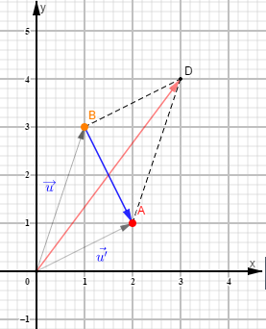
Ví dụ 6: Trên hình vẽ ta có
vectơ biểu diễn cho số phức
vectơ biểu diễn cho số phức
vectơ
biểu diễn cho số phức
vectơ
biểu diễn cho số phức

Slide 8
IV. PHÉP NHÂN SỐ PHỨC
a) Tích của hai số phức
Cho hai số phức và
☑ Thực hiện phép nhân một cách hình thức hai biểu thức và ta được
Vậy
Ví dụ 7: Ta có
A.
B.

Slide 9
Nhận xét
☑
☑
b) Tính chất của phép nhân số phức
☑ Tính giao hoán:
☑ Tính kết hợp:
☑ Nhân với 1:
☑ Tính phân phối:

Slide 10
CHÚ Ý
Ta có thể thực hiện các phép toán cộng và nhân các số phức theo các quy tắc như cộng và nhân các số thực.
Ví dụ 8: Ta có
A.
B.
C.
D.

Slide 11
Phần 1. Nhận biết
Câu 1
Câu 2
Câu 3
Câu 4
Câu 5
Câu 6
Câu 7
Câu 8
Câu 9
Câu 10
Câu 11
Câu 12
Câu 13
Câu 14
Câu 15

Slide 12

Câu 1. Tìm phần thực và phần ảo của số phức
$$z={\left(1+i\right)}^{2}−\left(3+i\right)$$
A. Phần thực bằng 3 và phần ảo bằng i.
B. Phần thực bằng -3 và phần ảo bằng 1.
C. Phần thực bằng −3 và phần ảo bằng i.
D. Phần thực bằng −3 và phần ảo bằng −1.

Slide 13

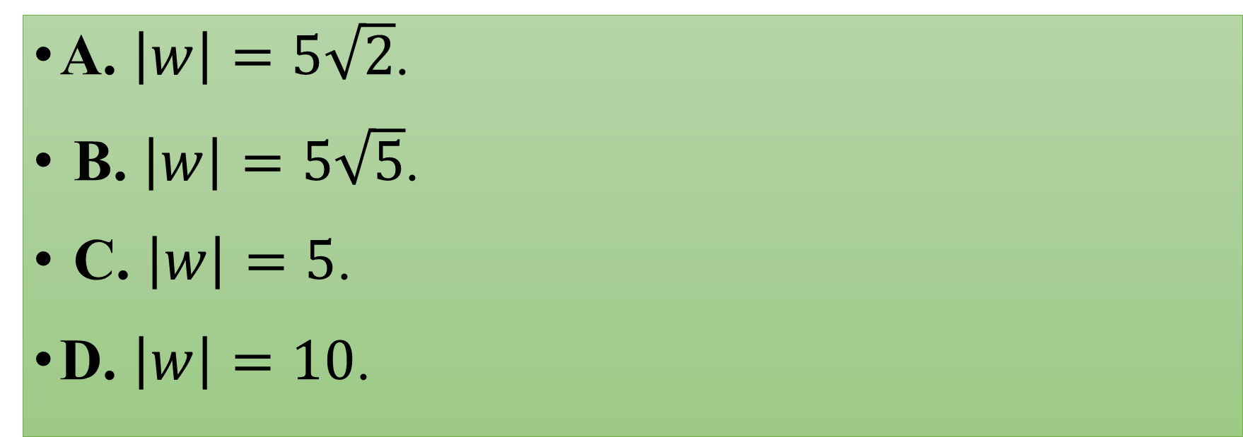
Câu 2. Cho số phức z thỏa mãn $\left|z\right|=\sqrt{5}$. Tính mô-đun của số phức $w=\left(3+4i\right)z$.
A. $\left|w\right|=5\sqrt{2}$.
B. $\left|w\right|=5\sqrt{5}$.
C. $\left|w\right|=5$.
D. $\left|w\right|=10$.

Slide 14
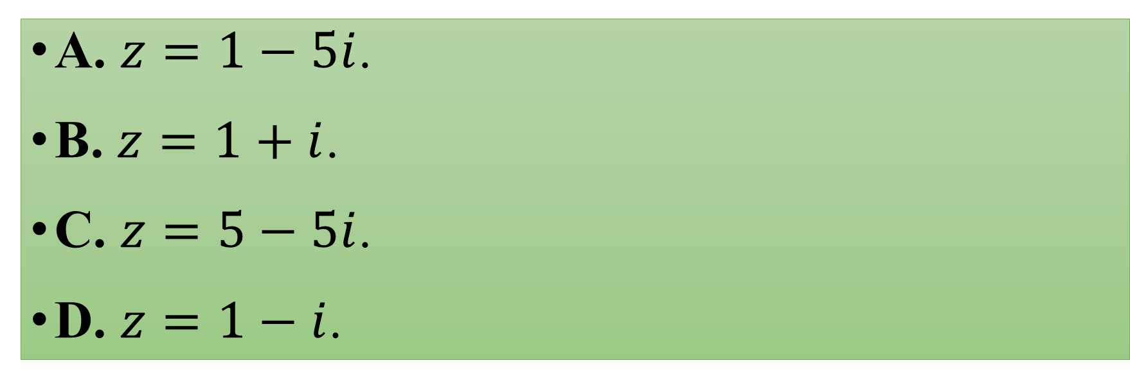

Câu 3. Tìm số phức z thỏa mãn điều kiện
$z+2−3i=3−2i$.
A. $z=1−5i$.
B. $z=1+i$.
C. $z=5−5i$.
D. $z=1−i$.

Slide 15
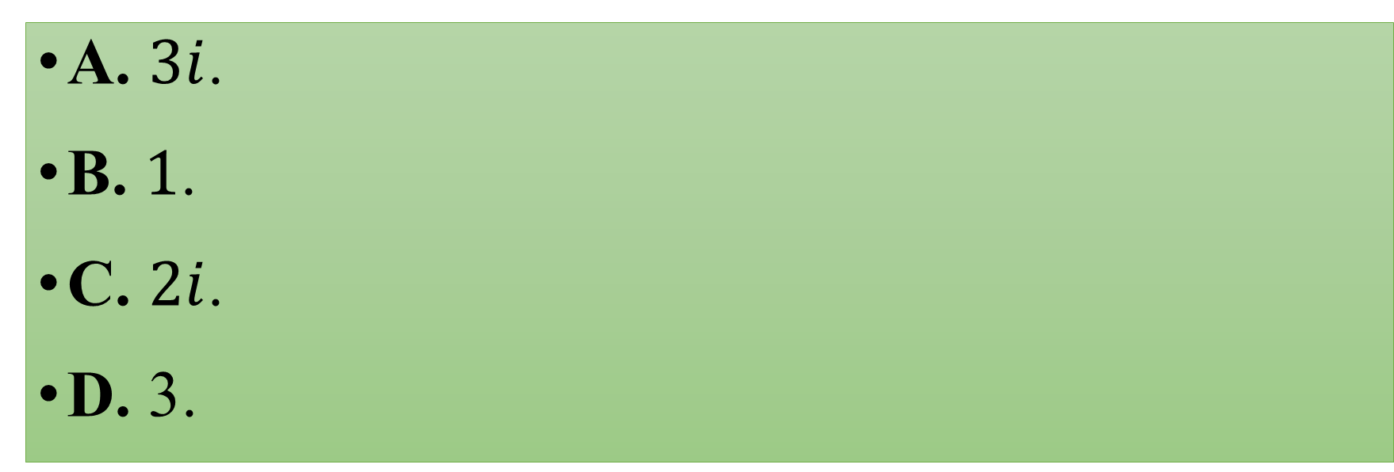
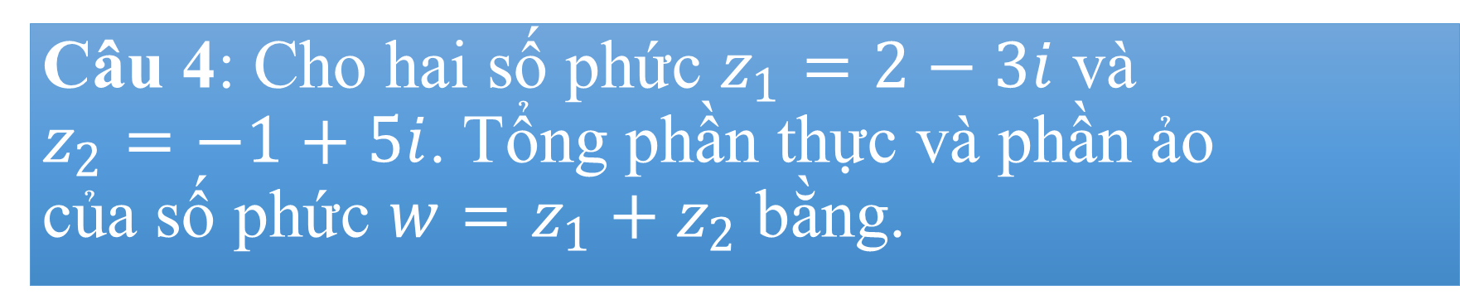
Câu 4: Cho hai số phức $z_{1}=2−3i$ và
$z_{2}=−1+5i$. Tổng phần thực và phần ảo của số phức $w=z_{1}+z_{2}$ bằng.
A. $3i$.
B. $1$.
C. $2i$.
D. 3.

Slide 16
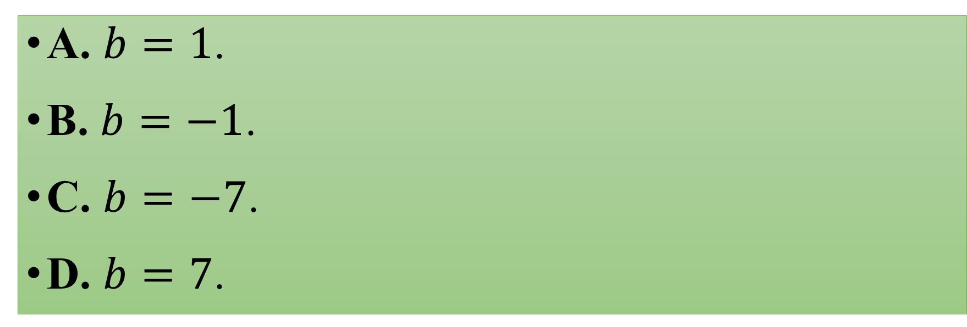
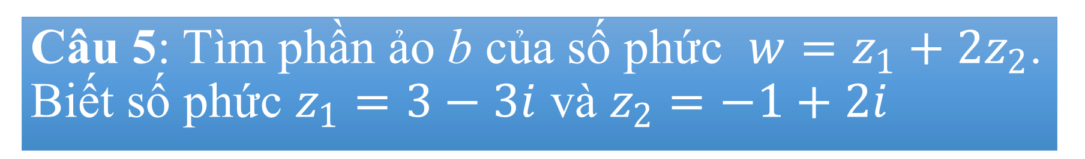
Câu 5: Tìm phần ảo b của số phức $w=z_{1}+2z_{2}$. Biết số phức $z_{1}=3−3i$ và $z_{2}=−1+2i$
A. $b=1$.
B. $b=−1$.
C. $b=−7$.
D. $b=7$.

Slide 17
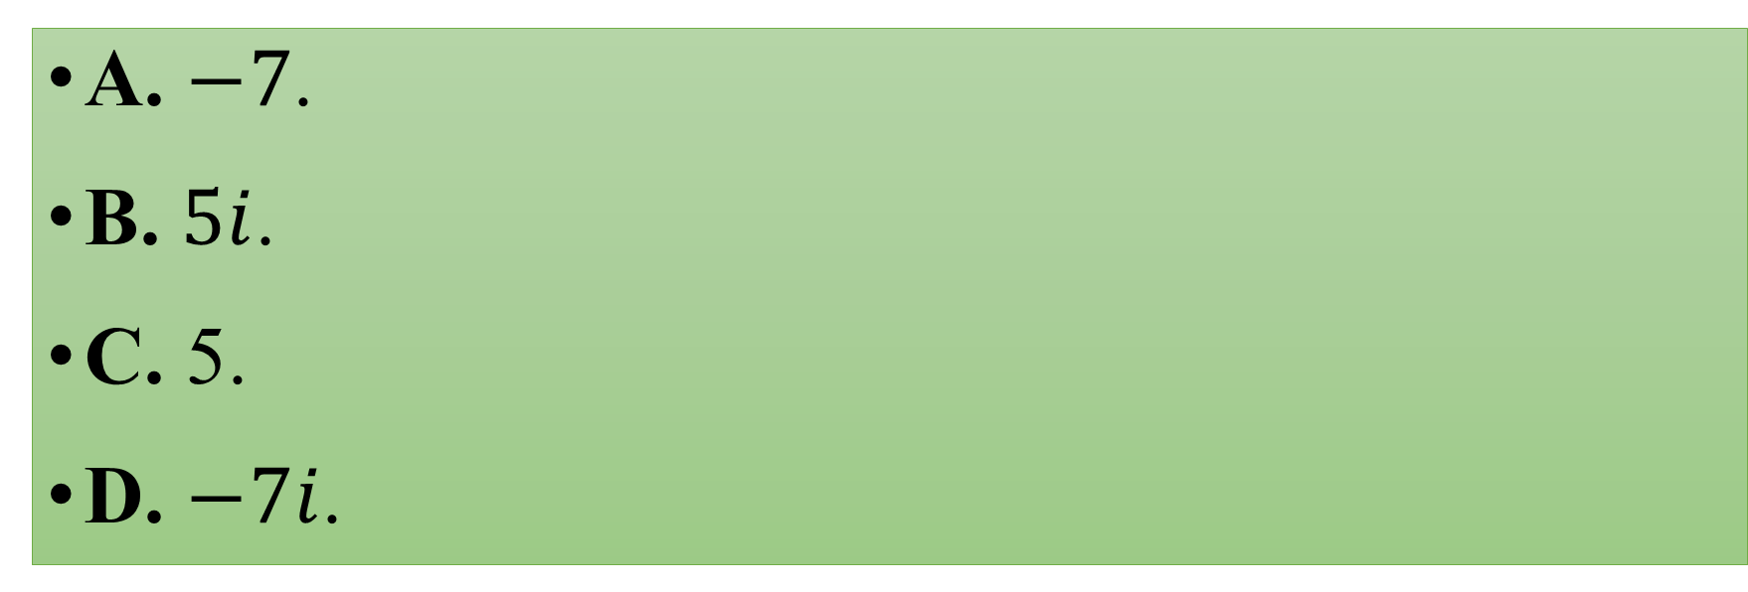

Câu 6: Cho hai số phức $z=1+3i,$ $w=2−i$. Tìm phần ảo của số phức $u=\overline{z}.w$
A. $−7$.
B. $5i$.
C. 5.
D. $−7i$.

Slide 18
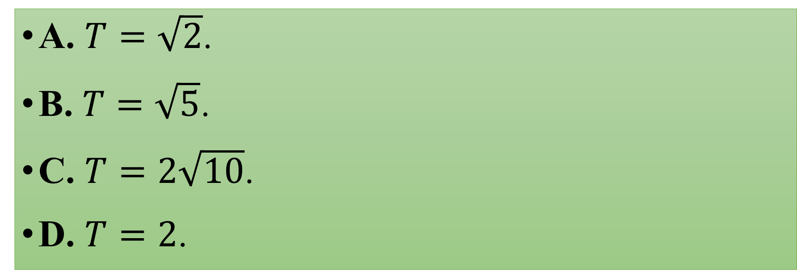

Câu 7: Cho hai số phức $z_{1}=2−i, z_{2}=1+i$.
Tính $T=\left|z_{1}.\overline{z_{2}}+\overline{z_{1}}.z_{2}\right|$.
A. $T=\sqrt{2}$.
B. $T=\sqrt{5}$.
C. $T=2\sqrt{10}$.
D. $T=2$.

Slide 19
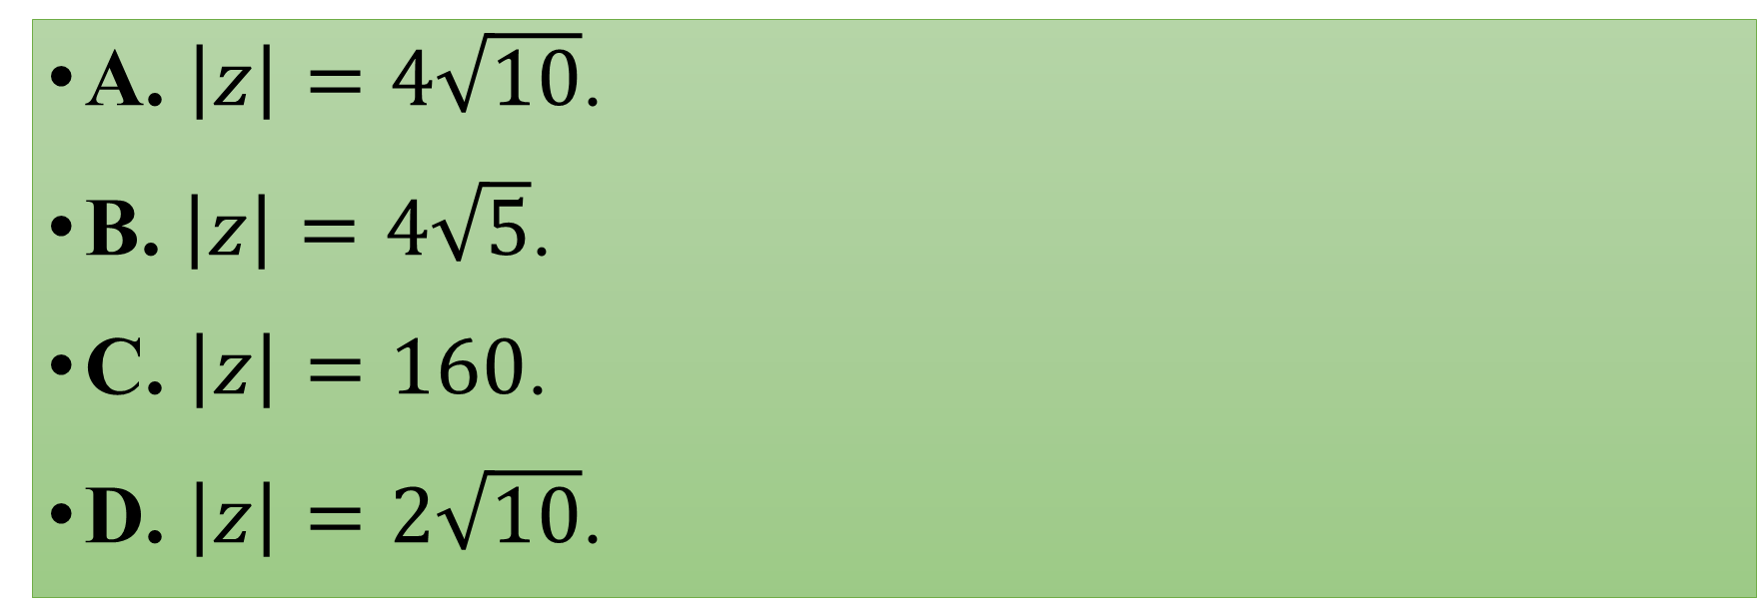
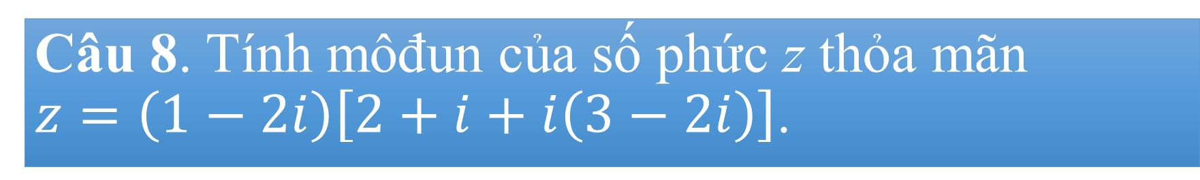
Câu 8. Tính môđun của số phức z thỏa mãn
$z=\left(1−2i\right)\left[2+i+i\left(3−2i\right)\right]$.
A. $\left|z\right|=4\sqrt{10}$.
B. $\left|z\right|=4\sqrt{5}$.
C. $\left|z\right|=160$.
D. $\left|z\right|=2\sqrt{10}$.

Slide 20
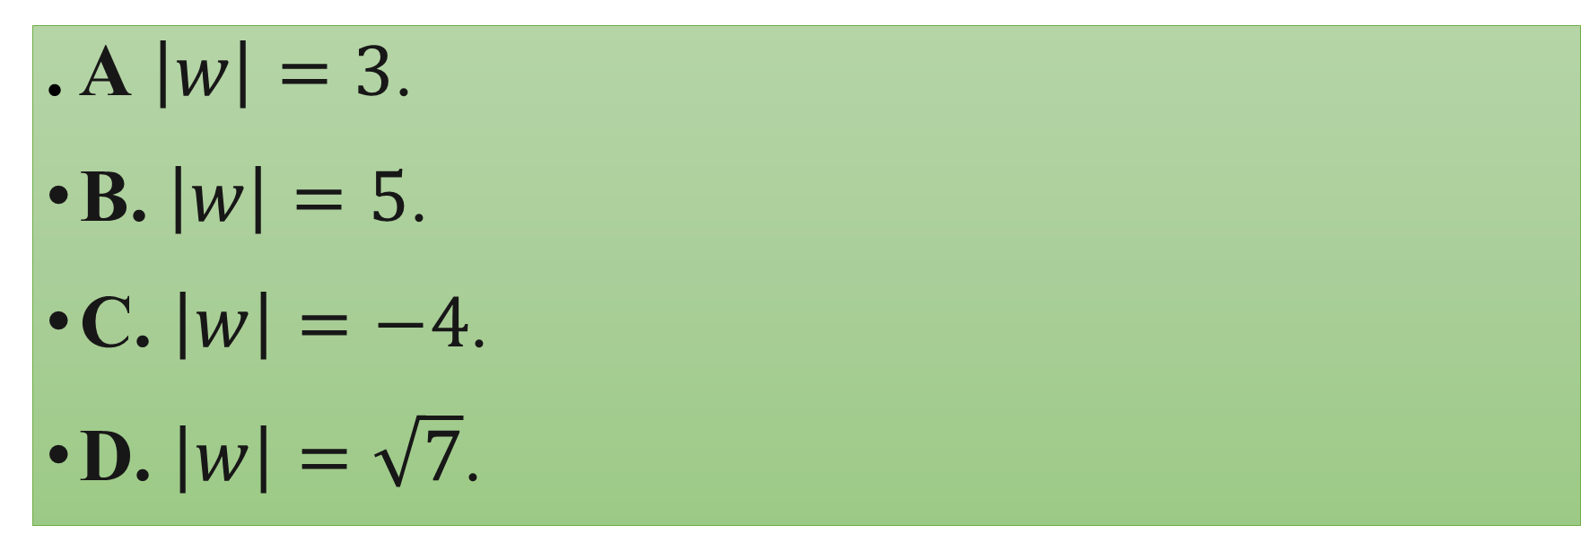

Câu 9. Cho số phức $z=2−3i$. Tìm môđun của số phức $w=\left(1+i\right)z−\overline{z}$.
. A $\left|w\right|=3$.
B. $\left|w\right|=5$.
C. $\left|w\right|=−4$.
D. $\left|w\right|=\sqrt{7}$.

Slide 21
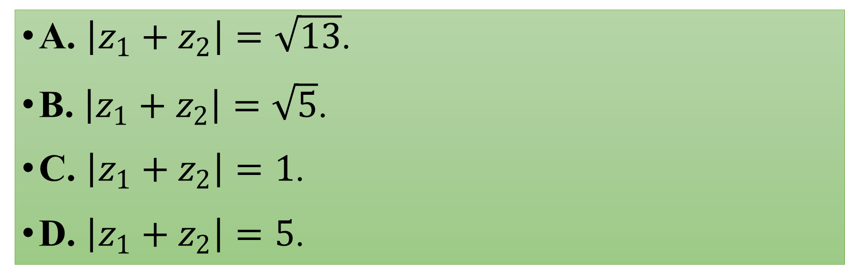
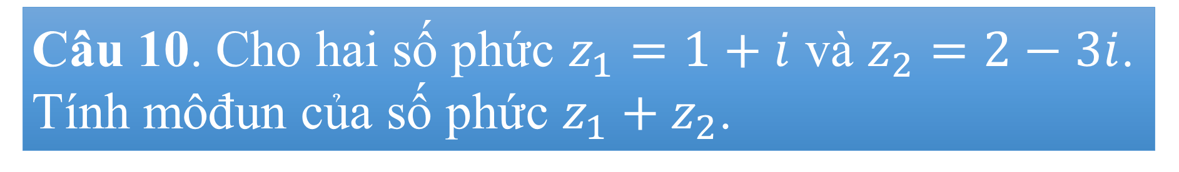
Câu 10. Cho hai số phức $z_{1}=1+i$ và $z_{2}=2−3i$. Tính môđun của số phức $z_{1}+z_{2}$.
A. $\left|z_{1}+z_{2}\right|=\sqrt{13}$.
B. $\left|z_{1}+z_{2}\right|=\sqrt{5}$.
C. $\left|z_{1}+z_{2}\right|=1$.
D. $\left|z_{1}+z_{2}\right|=5$.

Slide 22
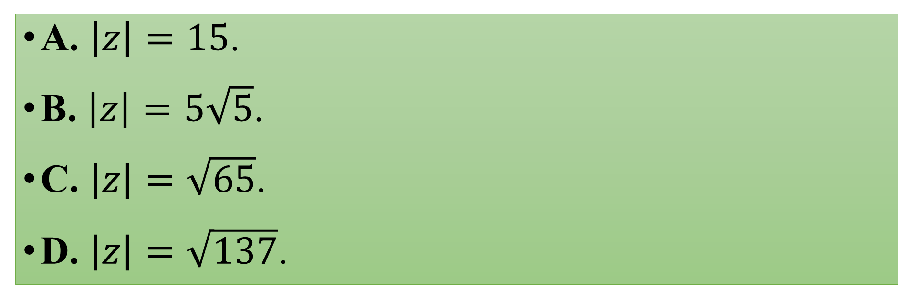
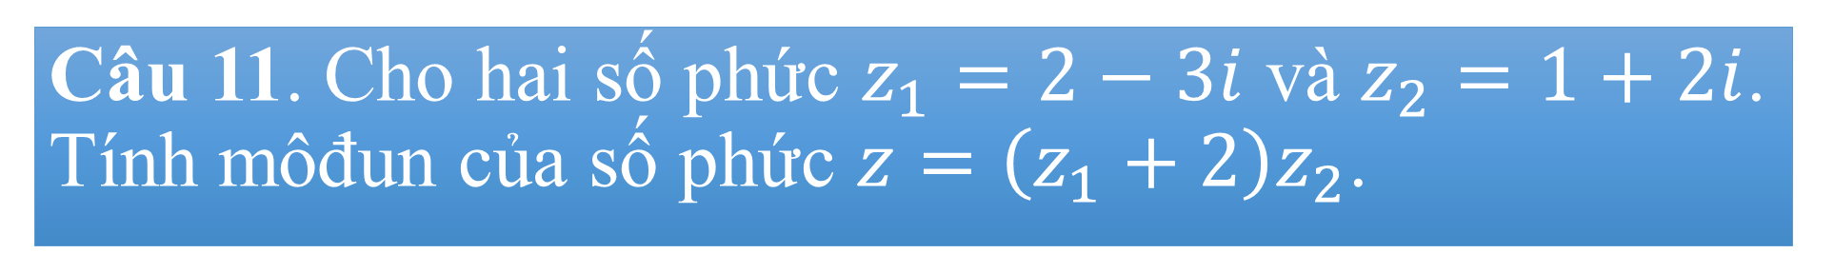
Câu 11. Cho hai số phức $z_{1}=2−3i$ và $z_{2}=1+2i$. Tính môđun của số phức $z=\left(z_{1}+2\right)z_{2}$.
A. $\left|z\right|=15$.
B. $\left|z\right|=5\sqrt{5}$.
C. $\left|z\right|=\sqrt{65}$.
D. $\left|z\right|=\sqrt{137}$.

Slide 23
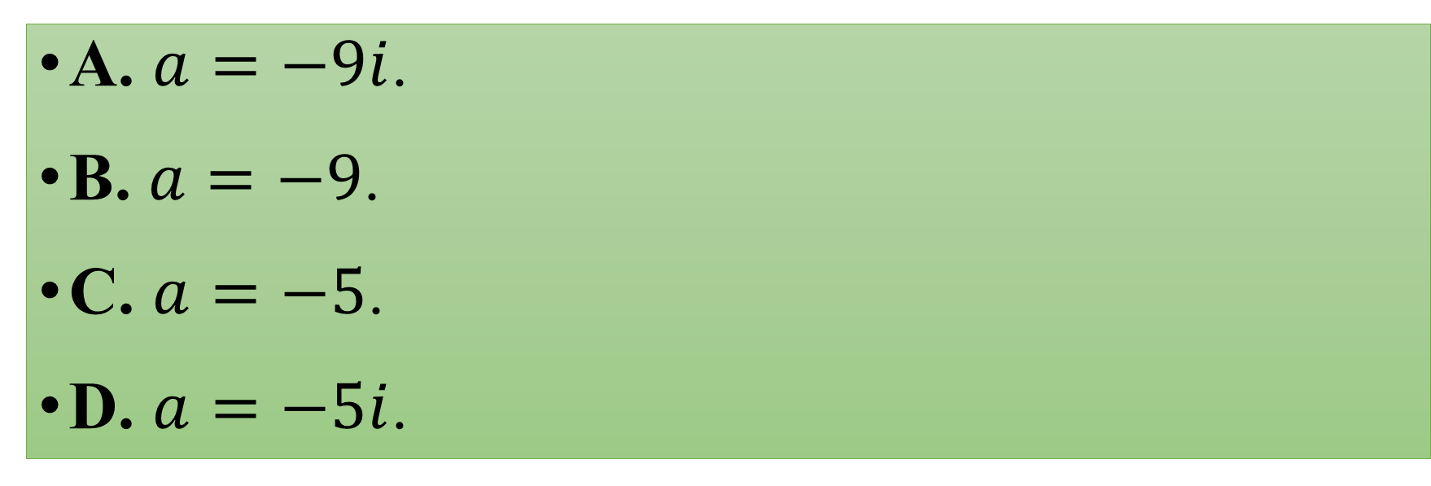

Câu 12. Cho số phức $z=2−3i$. Tìm phần ảo a của số phức $w=\left(1+i\right)z−\left(2−i\right)\overline{z}$.
A. $a=−9i$.
B. $a=−9$.
C. $a=−5$.
D. $a=−5i$.

Slide 24
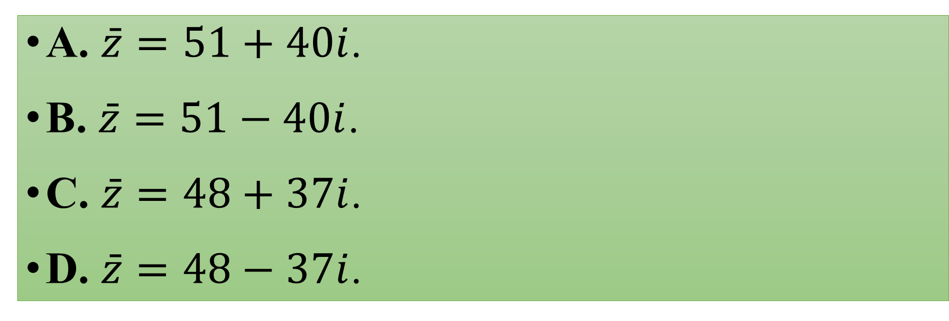
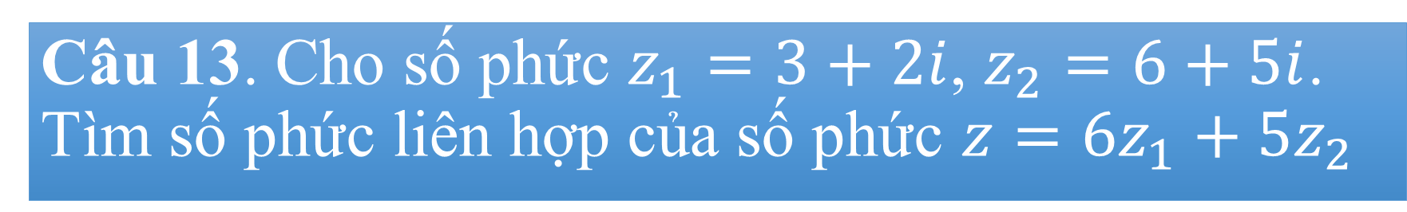
Câu 13. Cho số phức $z_{1}=3+2i$, $z_{2}=6+5i$. Tìm số phức liên hợp của số phức $z=6z_{1}+5z_{2}$
A. $\bar{z}=51+40i$.
B. $\bar{z}=51−40i$.
C. $\bar{z}=48+37i$.
D. $\bar{z}=48−37i$.

Slide 25
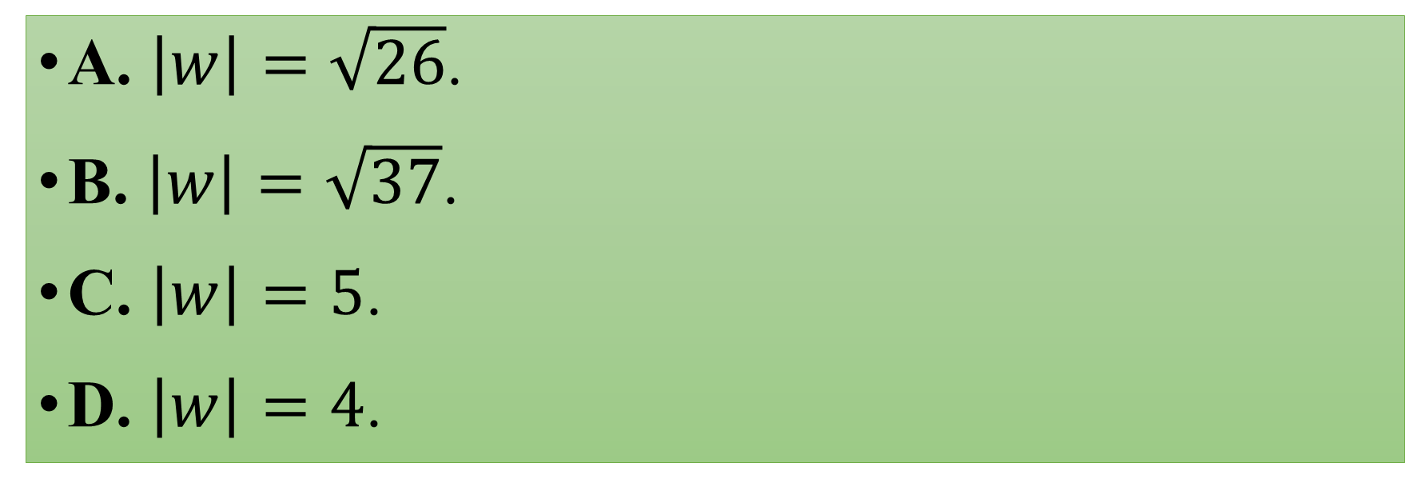

Câu 14. Cho số phức $z=2−3i$. Môđun của số phức $w=\left(1+i\right)z$
A. $\left|w\right|=\sqrt{26}$.
B. $\left|w\right|=\sqrt{37}$.
C. $\left|w\right|=5$.
D. $\left|w\right|=4$.

Slide 26
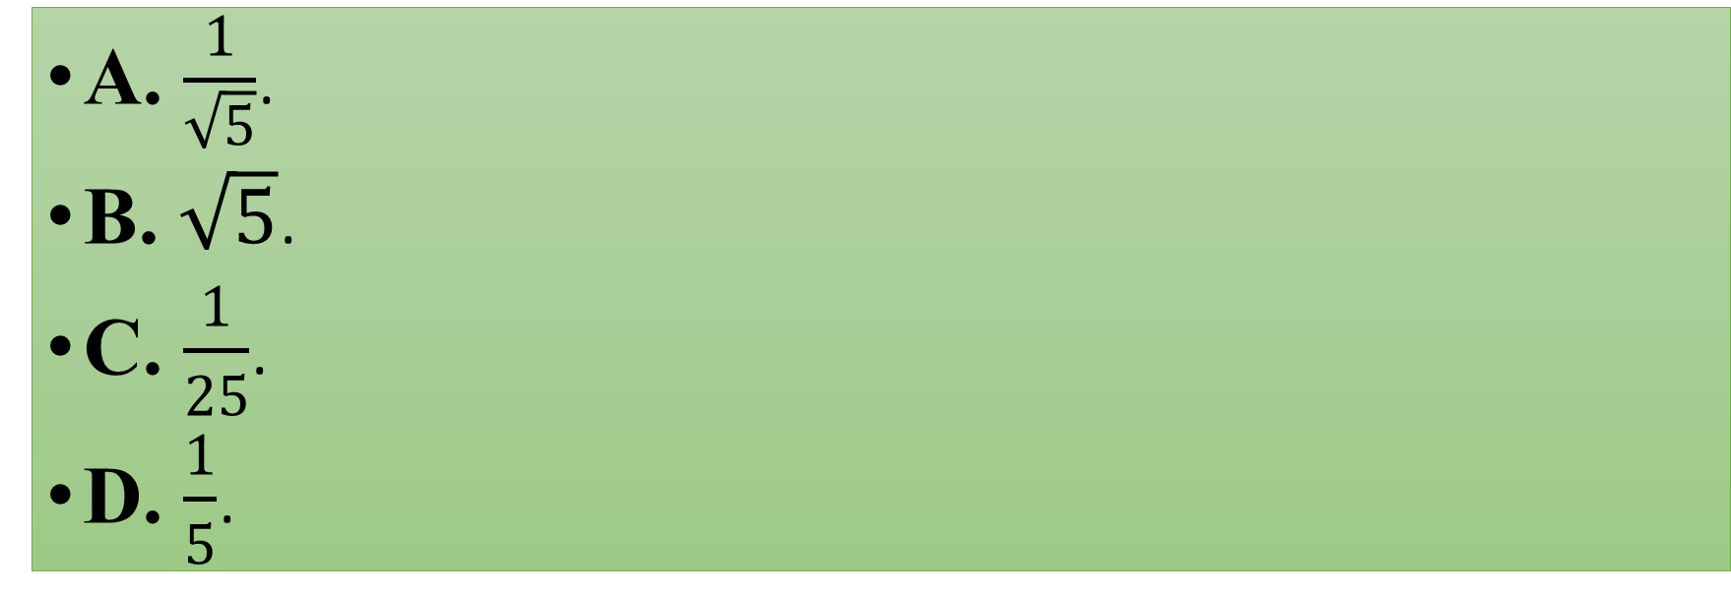

Câu 15. Tính môđun số phức nghịch đảo của số phức $z={\left(1−2i\right)}^{2}$.
A. $\frac{1}{\sqrt{5}}$.
B. $\sqrt{5}$.
C. $\frac{1}{25}$.
D. $\frac{1}{5}$.

Slide 27
Phần 2. Thông hiểu
Câu 1
Câu 2
Câu 3
Câu 4
Câu 5
Câu 6
Câu 7
Câu 8
Câu 9
Câu 10
Câu 11
Câu 12
Câu 13
Câu 14
Câu 15

Slide 28
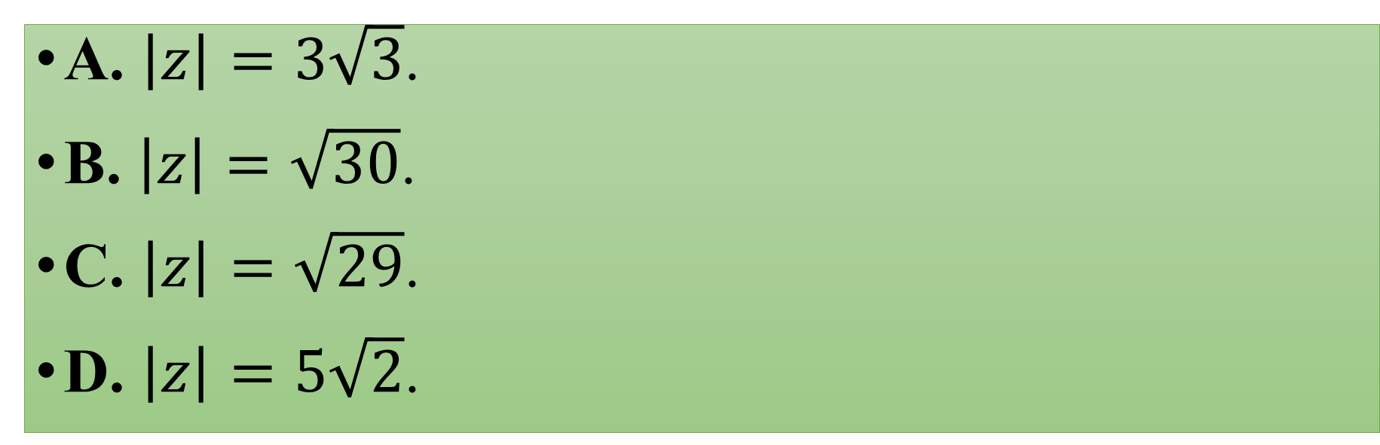

Câu 1: Cho hai số phức $z_{1}=2+3i$ và $z_{2}=3−i$. Tính môđun của số phức $z=z_{1}+z_{2}$
A. $\left|z\right|=3\sqrt{3}$.
B. $\left|z\right|=\sqrt{30}$.
C. $\left|z\right|=\sqrt{29}$.
D. $\left|z\right|=5\sqrt{2}$.

Slide 29
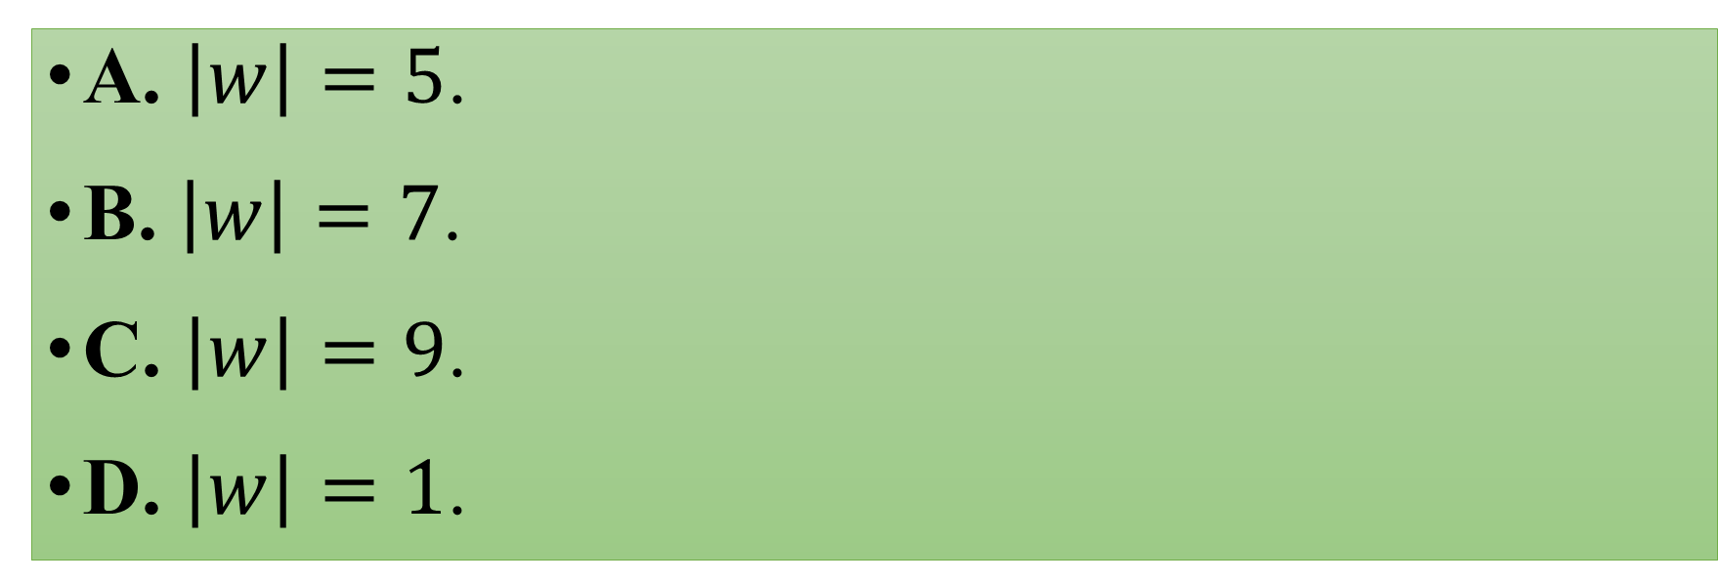
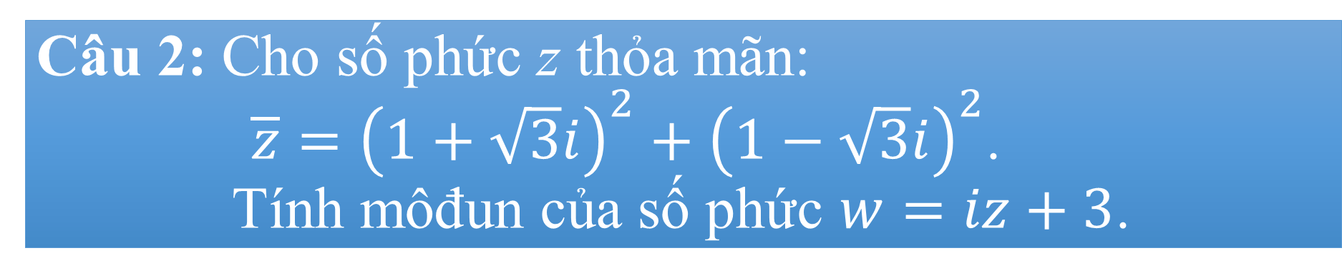
Câu 2: Cho số phức z thỏa mãn:
$\overline{z}={\left(1+\sqrt{3}i\right)}^{2}+{\left(1−\sqrt{3}i\right)}^{2}$.
Tính môđun của số phức $w=iz+3$.
A. $\left|w\right|=5$.
B. $\left|w\right|=7$.
C. $\left|w\right|=9$.
D. $\left|w\right|=1$.

Slide 30
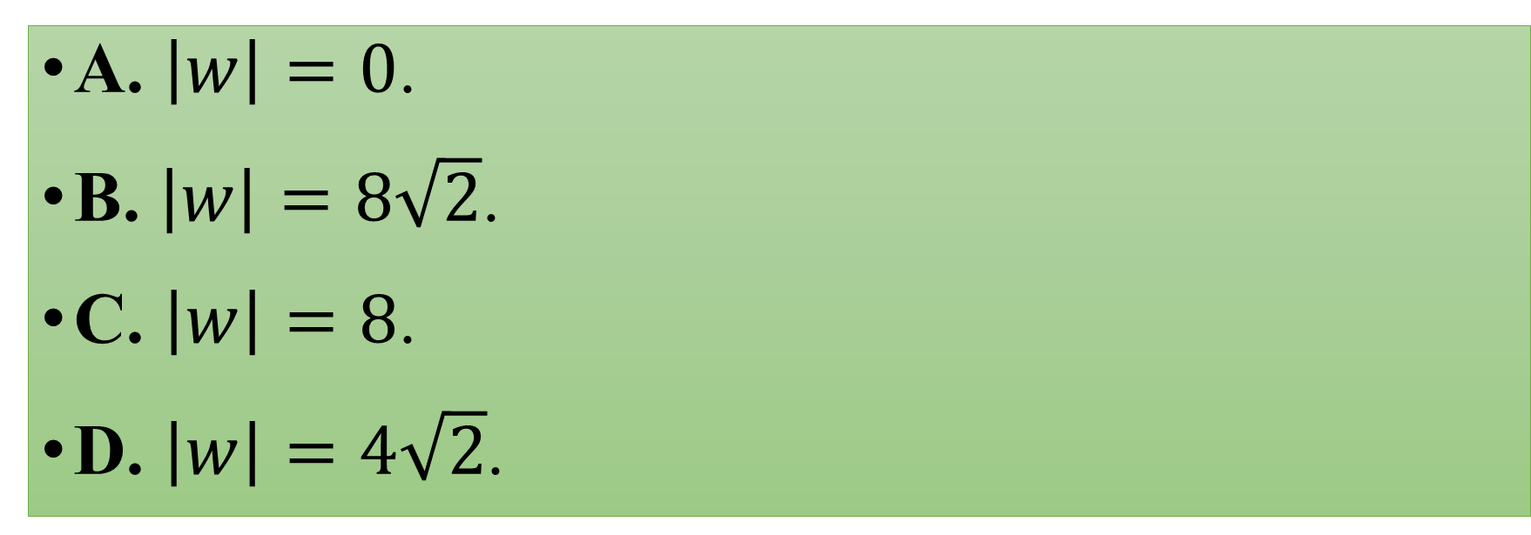

Câu 3:Cho số phức $\overline{z}=\frac{{\left(1−i\sqrt{3}\right)}^{3}}{1−i}$. Tìm mô-đun của số phức $w=\overline{z}+iz$
A. $\left|w\right|=0$.
B. $\left|w\right|=8\sqrt{2}$.
C. $\left|w\right|=8$.
D. $\left|w\right|=4\sqrt{2}$.

Slide 31
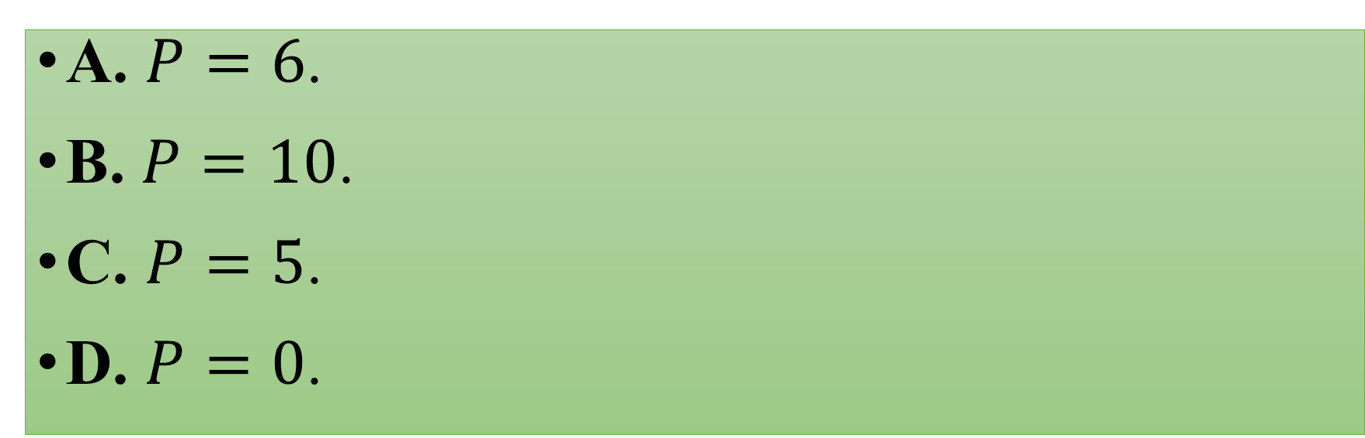
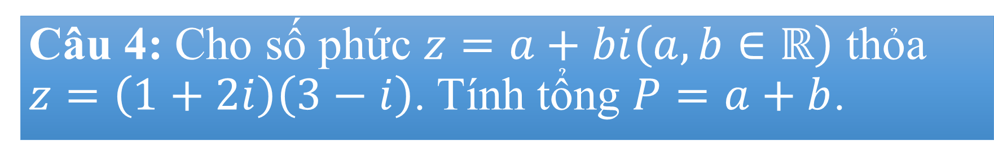
Câu 4: Cho số phức $z=a+bi\left(a,b∈ℝ\right)$ thỏa $z=\left(1+2i\right)\left(3−i\right)$. Tính tổng $P=a+b$.
A. $P=6$.
B. $P=10$.
C. $P=5$.
D. $P=0$.

Slide 32
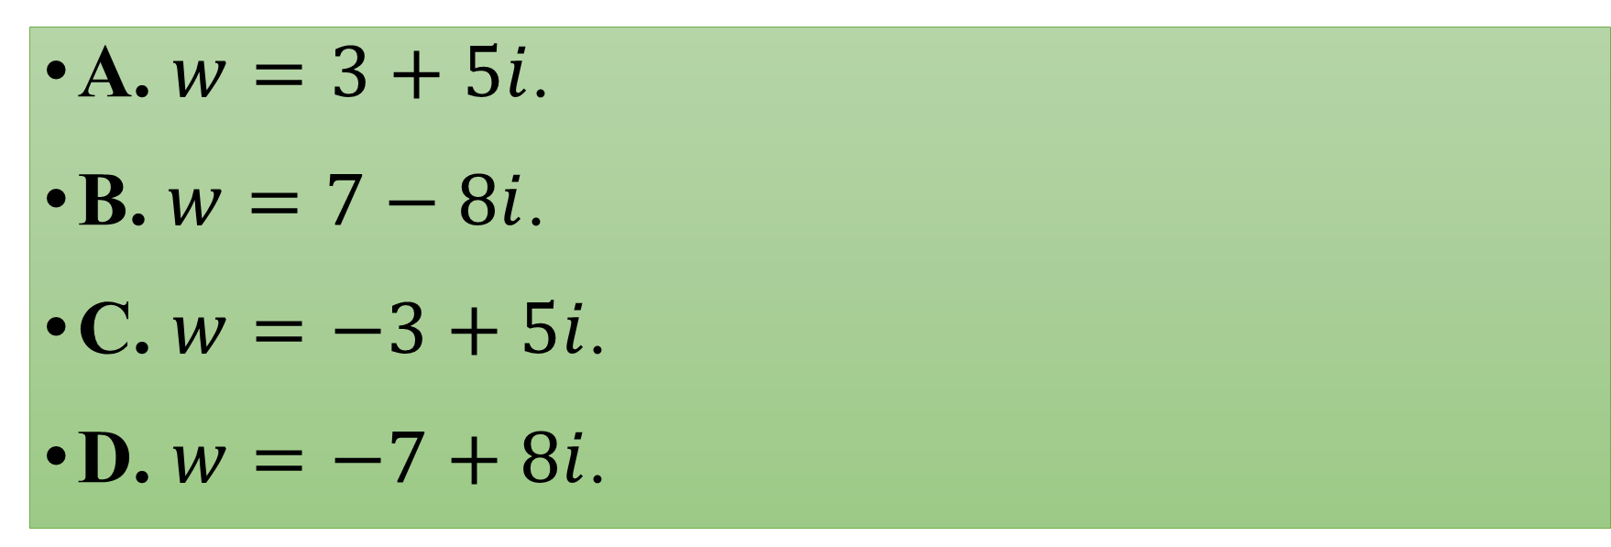

Câu 5: Cho số phức $z=3+2i$.
Tìm số phức $w=z{\left(1+i\right)}^{2}−\overline{z}$.
A. $w=3+5i$.
B. $w=7−8i$.
C. $w=−3+5i$.
D. $w=−7+8i$.

Slide 33
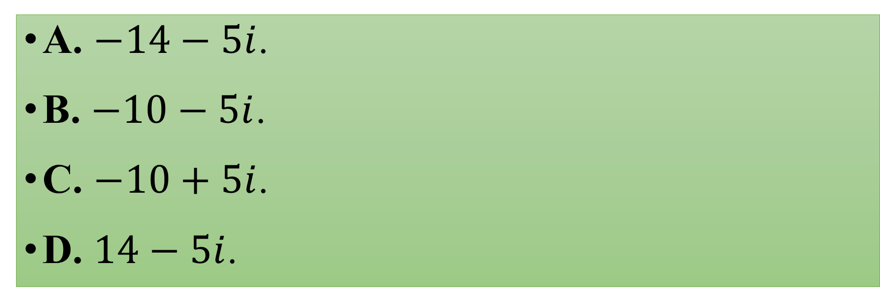
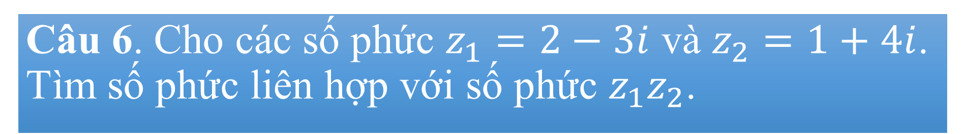
Câu 6. Cho các số phức $z_{1}=2−3i$ và $z_{2}=1+4i$. Tìm số phức liên hợp với số phức $z_{1}z_{2}$.
A. $−14−5i$.
B. $−10−5i$.
C. $−10+5i$.
D. $14−5i$.

Slide 34
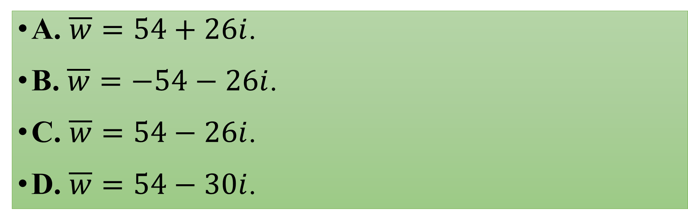
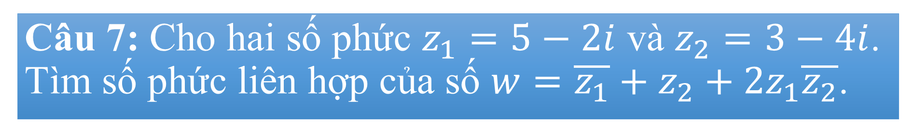
Câu 7: Cho hai số phức $z_{1}=5−2i$ và $z_{2}=3−4i$. Tìm số phức liên hợp của số $w=\overline{z_{1}}+z_{2}+2z_{1}\overline{z_{2}}$.
A. $\overline{w}=54+26i$.
B. $\overline{w}=−54−26i$.
C. $\overline{w}=54−26i$.
D. $\overline{w}=54−30i$.

Slide 35
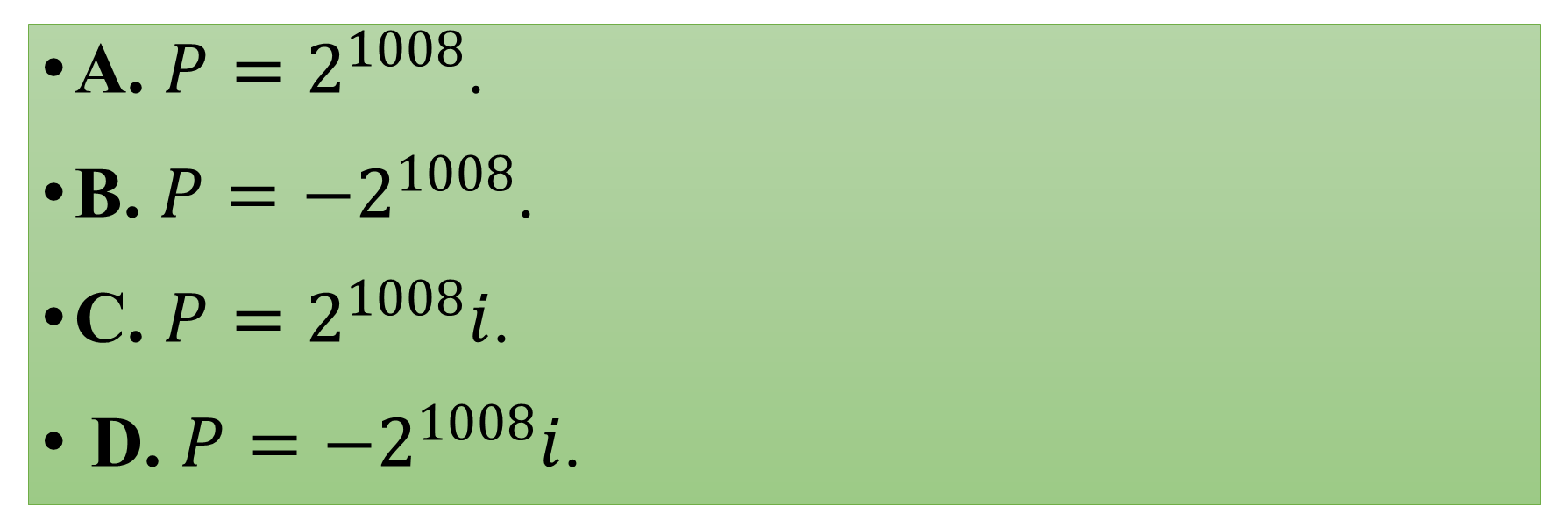
Câu 8. Rút gọn biểu thức $P={\left(1−i\right)}^{2016}$.
A. $P=2^{1008}$.
B. $P=−2^{1008}$.
C. $P=2^{1008}i$.
D. $P=−2^{1008}i$.

Slide 36
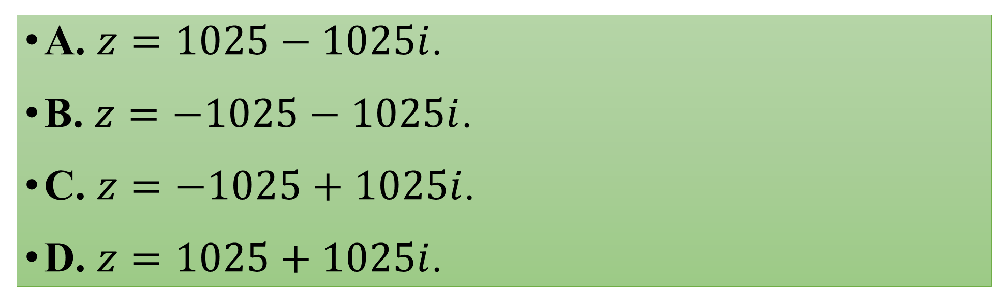
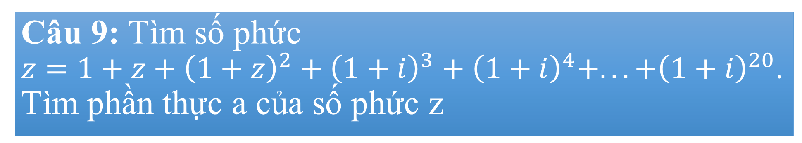
Câu 9: Tìm số phức
$z=1+z+{\left(1+z\right)}^{2}+{\left(1+i\right)}^{3}+{\left(1+i\right)}^{4}+...+{\left(1+i\right)}^{20}$.
Tìm phần thực a của số phức z
A. $z=1025−1025i$.
B. $z=−1025−1025i$.
C. $z=−1025+1025i$.
D. $z=1025+1025i$.

Slide 37
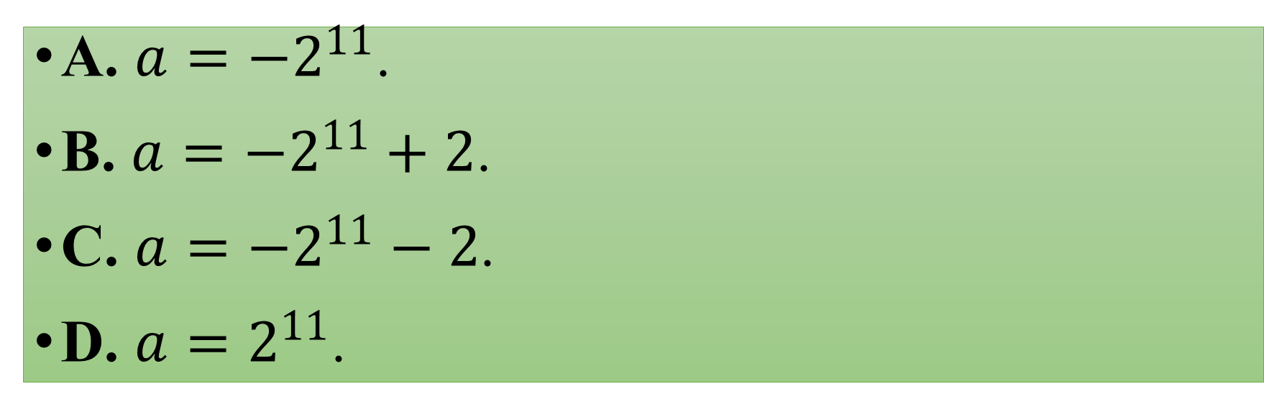
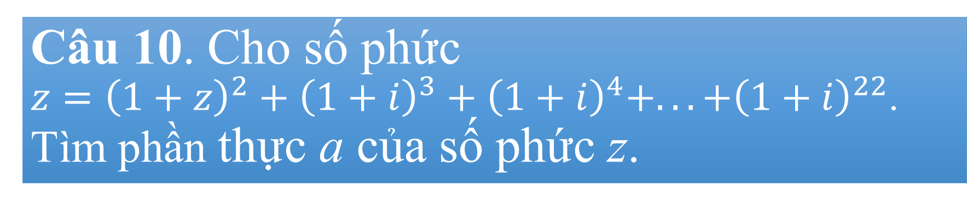
Câu 10. Cho số phức
$z={\left(1+z\right)}^{2}+{\left(1+i\right)}^{3}+{\left(1+i\right)}^{4}+...+{\left(1+i\right)}^{22}$. Tìm phần thực a của số phức z.
A. $a=−2^{11}$.
B. $a=−2^{11}+2$.
C. $a=−2^{11}−2$.
D. $a=2^{11}$.

Slide 38
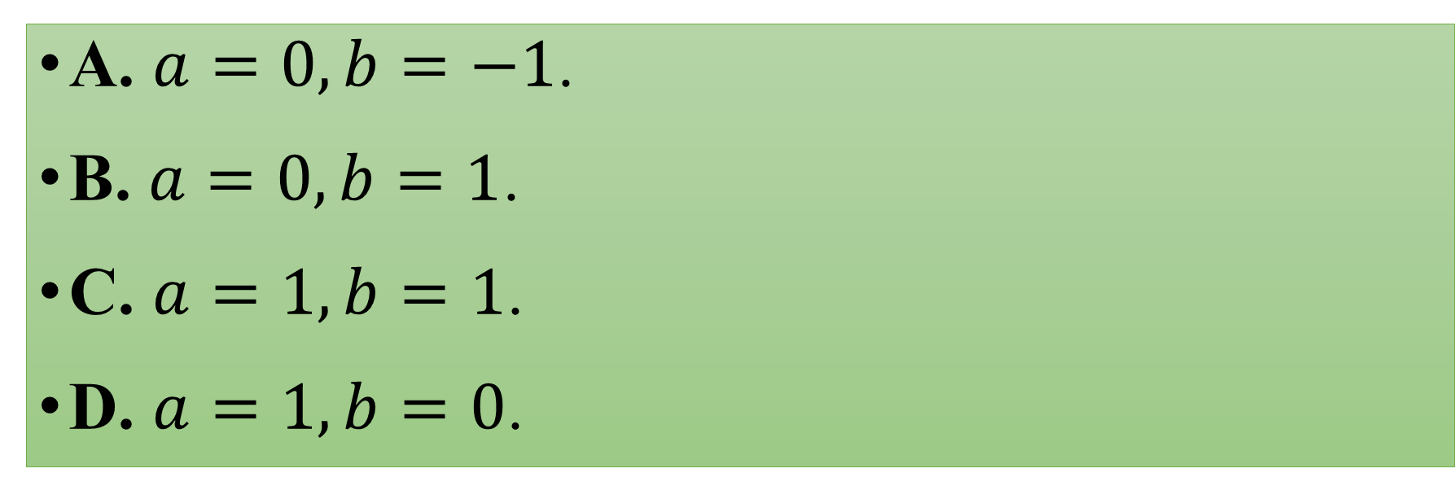
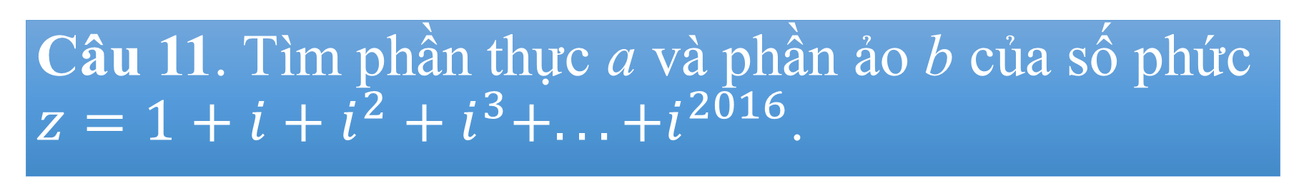
Câu 11. Tìm phần thực a và phần ảo b của số phức $z=1+i+i^{2}+i^{3}+...+i^{2016}$.
A. $a=0, b=−1$.
B. $a=0, b=1$.
C. $a=1, b=1$.
D. $a=1, b=0$.

Slide 39
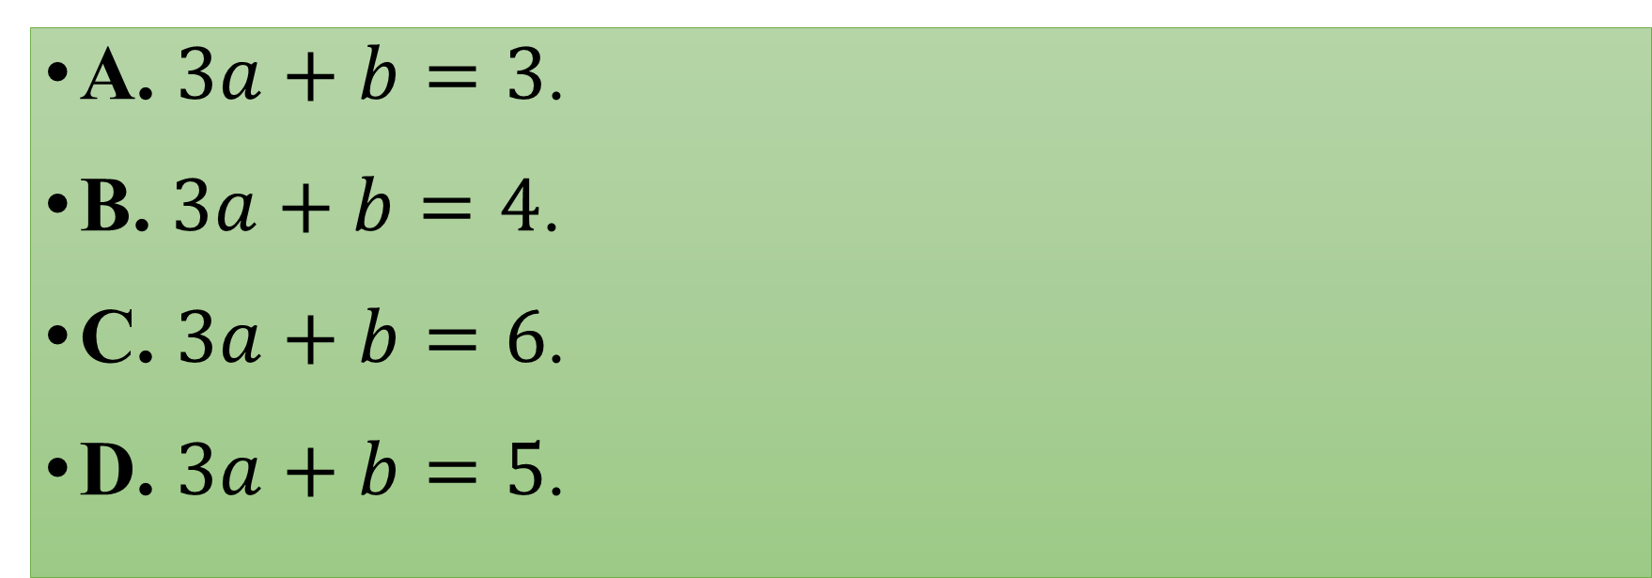
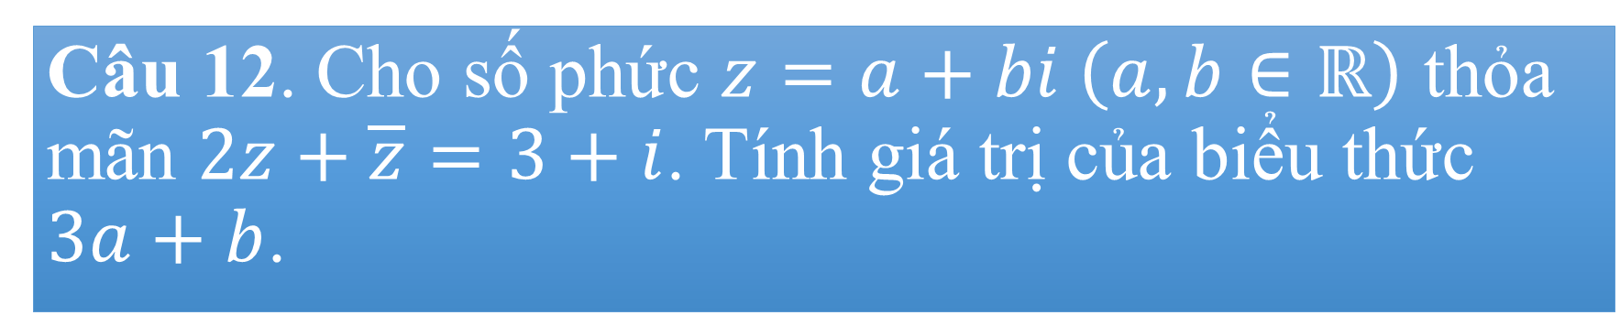
Câu 12. Cho số phức $z=a+bi \left(a,b∈ℝ\right)$ thỏa mãn $2z+\overline{z}=3+i$. Tính giá trị của biểu thức $3a+b$.
A. $3a+b=3$.
B. $3a+b=4$.
C. $3a+b=6$.
D. $3a+b=5$.

Slide 40
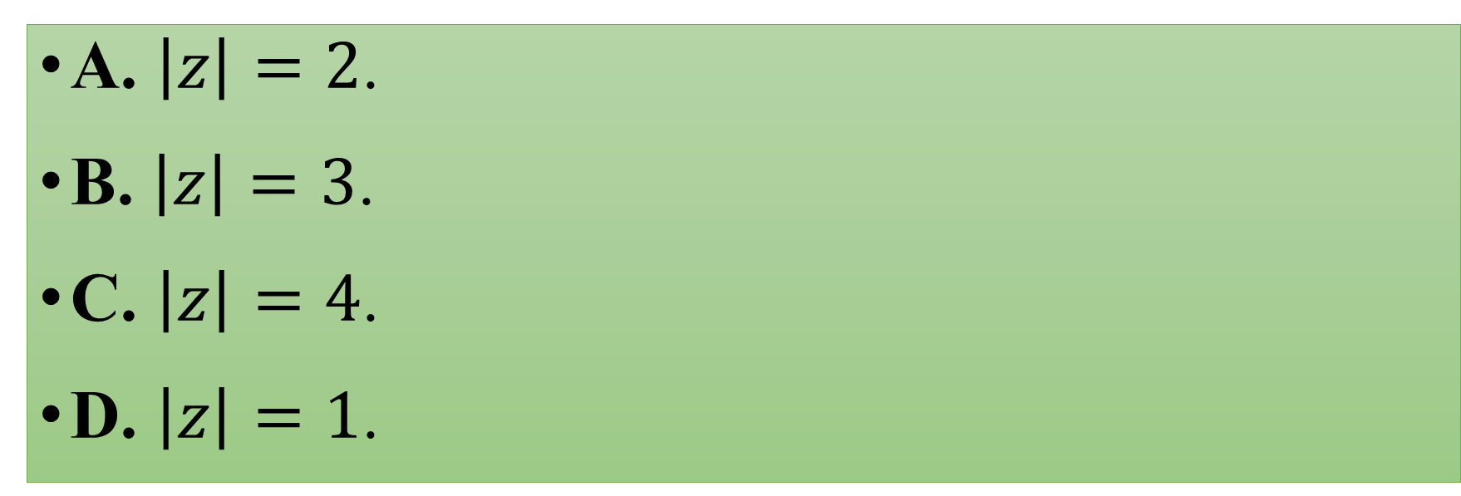
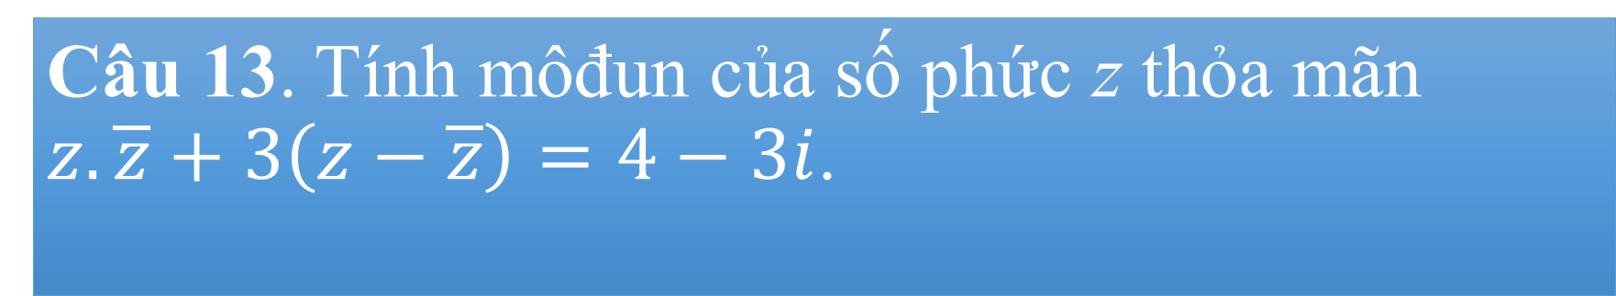
Câu 13. Tính môđun của số phức z thỏa mãn $z.\overline{z}+3\left(z−\overline{z}\right)=4−3i$.
A. $\left|z\right|=2$.
B. $\left|z\right|=3$.
C. $\left|z\right|=4$.
D. $\left|z\right|=1$.

Slide 41
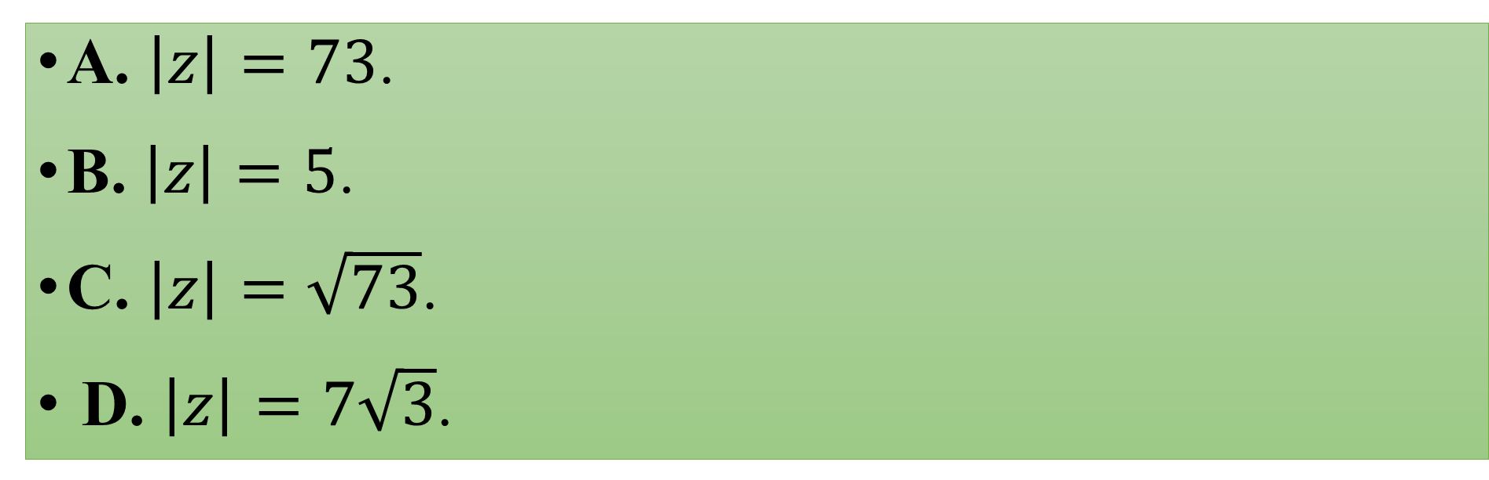
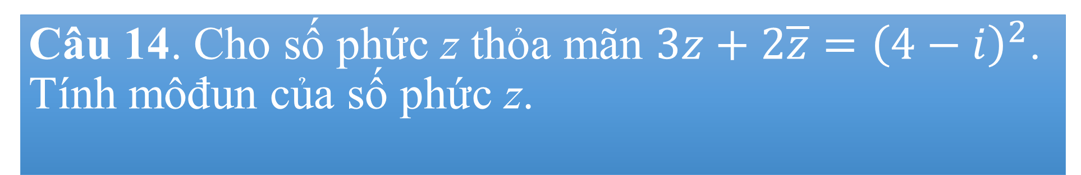
Câu 14. Cho số phức z thỏa mãn $3z+2\overline{z}={\left(4−i\right)}^{2}$. Tính môđun của số phức z.
A. $\left|z\right|=73$.
B. $\left|z\right|=5$.
C. $\left|z\right|=\sqrt{73}$.
D. $\left|z\right|=7\sqrt{3}$.

Slide 42
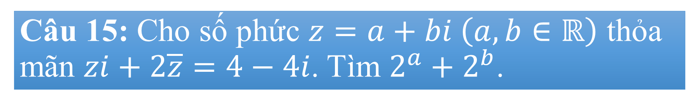
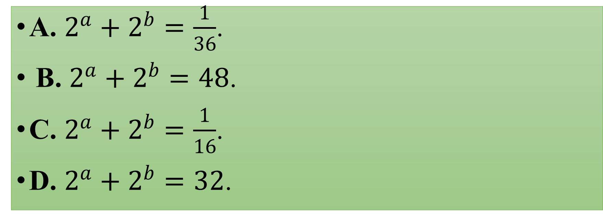
Câu 15: Cho số phức $z=a+bi \left(a,b∈ℝ\right)$ thỏa mãn $zi+2\overline{z}=4−4i$. Tìm $2^{a}+2^{b}$.
A. $2^{a}+2^{b}=\frac{1}{36}$.
B. $2^{a}+2^{b}=48$.
C. $2^{a}+2^{b}=\frac{1}{16}$.
D. $2^{a}+2^{b}=32$.

Slide 43
Phần 3. Vận dụng thấp
Câu 1
Câu 2
Câu 3
Câu 4
Câu 5
Câu 6
Câu 7
Câu 8
Câu 9
Câu 10
Câu 11
Câu 12
Câu 13
Câu 14
Câu 15

Slide 44
1
Cho số phức $z=2m−1+3mi \left(m∈ℝ\right)$.
Tìm m biết $\left|z\right|=\sqrt{10}$
A. $m=\left\{1;\frac{9}{13}\right\}$. B. $m=\left\{−1;\frac{9}{13}\right\}$.
C. $m=\left\{−1;−\frac{9}{13}\right\}$. D. $m=\left\{1;−\frac{9}{13}\right\}$.
19
20
13
14
11
8
10
16
3
0
15
2
4
1
18
12
5
9
17
6
7
ĐÁP ÁN
ANS
TIME

Slide 45
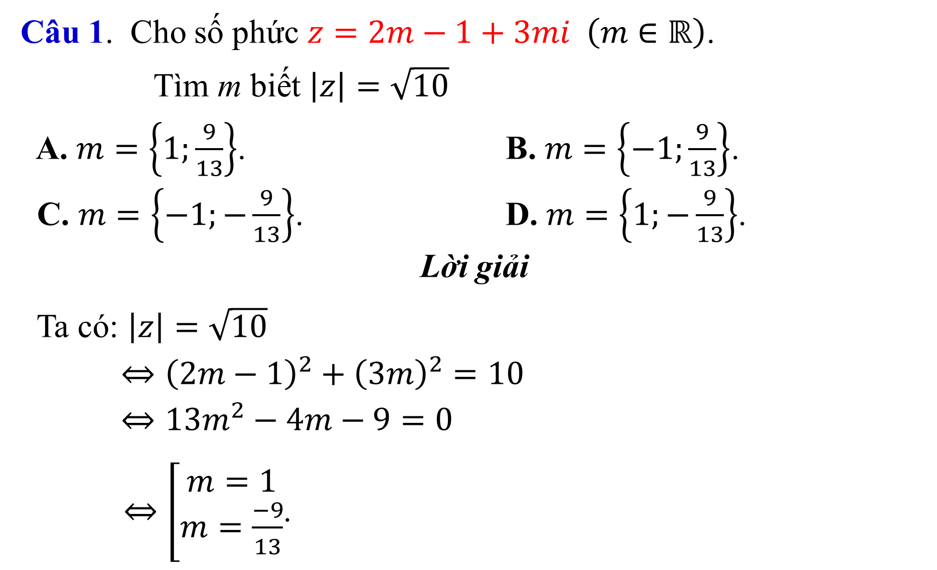
Câu 1. Cho số phức $z=2m−1+3mi \left(m∈ℝ\right)$.
Tìm m biết $\left|z\right|=\sqrt{10}$
A. $m=\left\{1;\frac{9}{13}\right\}$. B. $m=\left\{−1;\frac{9}{13}\right\}$.
C. $m=\left\{−1;−\frac{9}{13}\right\}$. D. $m=\left\{1;−\frac{9}{13}\right\}$.
Lời giải
Ta có: $\left|z\right|=\sqrt{10}$
$⇔{\left(2m−1\right)}^{2}+{\left(3m\right)}^{2}=10$
$⇔13m^{2}−4m−9=0$
$⇔\left[\begin{aligned}m=1 \\ m=\frac{−9}{13}\end{aligned}\right.$.

Slide 46
2
Tìm 2 số thực x và y thỏa mãn
$\left(2x−3yi\right)+\left(1−3i\right)=x+6i$ với i là đơn vị ảo
A. $x=−1;y=−3$. B. $x=−1;y=−1$
C. $x=1;y=−1$. D. $x=1;y=−3$.
19
20
13
14
11
8
10
16
3
0
15
2
4
1
18
12
5
9
17
6
7
ĐÁP ÁN
ANS
TIME

Slide 47
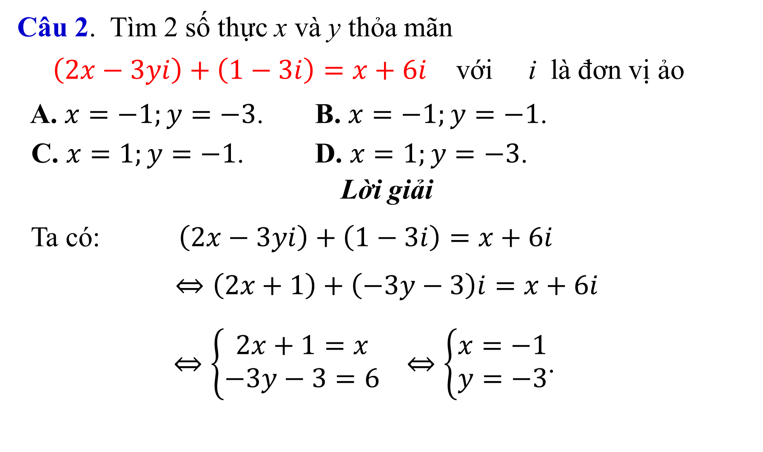
Câu 2. Tìm 2 số thực x và y thỏa mãn
$\left(2x−3yi\right)+\left(1−3i\right)=x+6i$ với i là đơn vị ảo
A. $x=−1;y=−3$. B. $x=−1;y=−1$.
C. $x=1;y=−1$. D. $x=1;y=−3$.
Lời giải
Ta có: $\left(2x−3yi\right)+\left(1−3i\right)=x+6i$
$$⇔\left(2x+1\right)+\left(−3y−3\right)i=x+6i$$
$⇔\left\{\begin{aligned}2x+1=x \\ −3y−3=6\end{aligned}\right. ⇔\left\{\begin{aligned}x=−1 \\ y=−3\end{aligned}\right.$.

Slide 48
3
Tìm mô-đun của số phức z biết rằng
$\left(1+2i\right)z+\left(1−i\right)\overline{z}=21+3i$.
A. $\left|z\right|=\sqrt{34}$. B. $\left|z\right|=5$.
C. $\left|z\right|=3\sqrt{2}$. D. $\left|z\right|=\sqrt{29}$.
19
20
13
14
11
8
10
16
3
0
15
2
4
1
18
12
5
9
17
6
7
ĐÁP ÁN
ANS
TIME

Slide 49
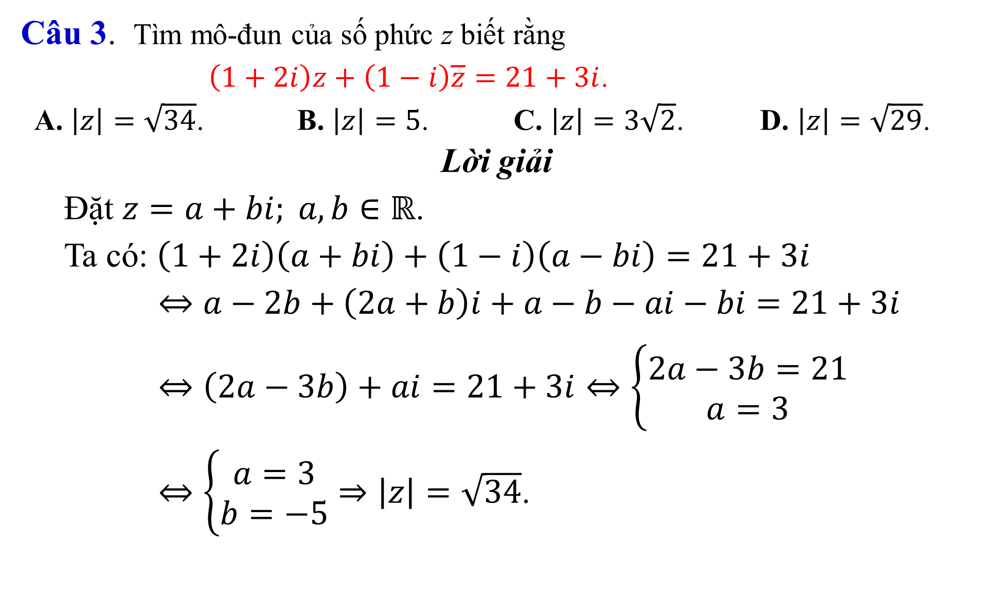
Câu 3. Tìm mô-đun của số phức z biết rằng
$\left(1+2i\right)z+\left(1−i\right)\overline{z}=21+3i$.
A. $\left|z\right|=\sqrt{34}$. B. $\left|z\right|=5$. C. $\left|z\right|=3\sqrt{2}$. D. $\left|z\right|=\sqrt{29}$.
Lời giải
Đặt $z=a+bi; a,b∈ℝ$.
Ta có: $\left(1+2i\right)\left(a+bi\right)+\left(1−i\right)\left(a−bi\right)=21+3i$
$⇔a−2b+\left(2a+b\right)i+a−b−ai−bi=21+3i$
$⇔\left(2a−3b\right)+ai=21+3i⇔\left\{\begin{aligned}2a−3b=21 \\ a=3\end{aligned}\right.$
$⇔\left\{\begin{aligned}a=3 \\ b=−5\end{aligned}\right.⇒\left|z\right|=\sqrt{34}$.

Slide 50
4
Tìm tổng phần thực và phần ảo của số phức z biết rằng $\left(1+2i\right)z+\left(2−2i\right)\overline{z}=i$.
A. $T=−7$. B. $T=\frac{1}{3}$.
C. $T=\frac{−7}{3}$. D. $T=\frac{−1}{3}$.
19
20
13
14
11
8
10
16
3
0
15
2
4
1
18
12
5
9
17
6
7
ĐÁP ÁN
ANS
TIME

Slide 51

Câu 4. Tìm tổng phần thực và phần ảo của số phức z biết rằng
$\left(1+2i\right)z+\left(2−2i\right)\overline{z}=i$.
A. $T=−7$. B. $T=\frac{1}{3}$. C. $T=\frac{−7}{3}$. D. $T=\frac{−1}{3}$.
Lời giải
Đặt $z=a+bi; a,b∈ℝ$.
Ta có: $\left(1+2i\right)\left(a+bi\right)+\left(2−2i\right)\left(a−bi\right)=i$
$⇔a−2b+\left(2a+b\right)i+2a−2b−2ai−2bi=i$
$⇔3a−4b−bi=i⇔\left\{\begin{aligned}3a−4b=0 \\ −b=1\end{aligned}\right.$
$⇔\left\{\begin{aligned}a=\frac{−4}{3} \\ b=−1\end{aligned}\right.⇒S=\frac{−7}{3}$.

Slide 52
5
Cho số phức $z=a+bi \left(a,b∈ℝ\right)$ thỏa mãn:
$\left(2−3i\right)z+\left(4+i\right)\overline{z}=−{\left(1+3i\right)}^{2}$.
Tính $T=2a+b$
A. $T=−8$. B. $T=8$.
C. $T=−1$. D. $T=1$.
19
20
13
14
11
8
10
16
3
0
15
2
4
1
18
12
5
9
17
6
7
ĐÁP ÁN
ANS
TIME

Slide 53

Câu 5. Cho số phức $z=a+bi \left(a,b∈ℝ\right)$ thỏa mãn:
$\left(2−3i\right)z+\left(4+i\right)\overline{z}=−{\left(1+3i\right)}^{2}$. Tính $T=2a+b$
A. $T=−8$. B. $T=8$. C. $T=−1$. D. $T=1$.
Lời giải
Ta có: $\left(2−3i\right)\left(a+bi\right)+\left(4+i\right)\left(a−bi\right)=8−6i$
$$⇔6a+4b−\left(2a+2b\right)i=8−6i$$
$⇔\left\{\begin{aligned}6a+4b=8 \\ 2a+2b=6\end{aligned}\right.$
$⇔\left\{\begin{aligned}a=−2 \\ b=5\end{aligned}\right.⇒T=2a+b=1$.

Slide 54
6
Cho số phức $z=a+bi \left(a,b∈ℝ\right)$ thỏa mãn $\left(1+i\right)\left(2z−1\right)+\left(\overline{z}+1\right)\left(1−i\right)=2−2i$.
Tính $P=a+b$.
A. $P=0$. B. $P=1$. C. $P=−1$. D. $P=−\frac{1}{3}$.
19
20
13
14
11
8
10
16
3
0
15
2
4
1
18
12
5
9
17
6
7
ĐÁP ÁN
ANS
TIME

Slide 55

Câu 6. Cho số phức $z=a+bi \left(a,b∈ℝ\right)$ thỏa mãn
$\left(1+i\right)\left(2z−1\right)+\left(\overline{z}+1\right)\left(1−i\right)=2−2i$. Tính $P=a+b$.
A. $P=0$. B. $P=1$. C. $P=−1$. D. $P=−\frac{1}{3}$.
Lời giải
+ Đặt $z=a+bi \left(a,b∈ℝ\right)⇒\overline{z}=a−bi$.
+ VT =$\left(1+i\right)\left(2z−1\right)+\left(\overline{z}+1\right)\left(1−i\right)=2\left(1+i\right)z+\left(1−i\right)\overline{z}−2i$.
+ PT $⇔ 2\left(1+i\right)z+\left(1−i\right)\overline{z}−2i=2−2i$
$⇔2\left(1+i\right)\left(a+bi\right)+\left(1−i\right)\left(a−bi\right)=2$.
$⇔2a−2b+a−b+\left(a+b\right)i=2$
$⇔3a−3b−2+\left(a+b\right)i=0$
$⇔\left\{\begin{aligned}3a−3b−2=0 \\ a+b=0\end{aligned}\right.$
$⇒P=0$.

Slide 56
7
Có bao nhiêu số phức z thỏa mãn đồng thời
$\left|z−\left(2+i\right)\right|=\sqrt{10}$ và $z.\overline{z}=25$
A. 2. B. 3. C. 1. D. 4.
19
20
13
14
11
8
10
16
3
0
15
2
4
1
18
12
5
9
17
6
7
ĐÁP ÁN
ANS
TIME

Slide 57

Câu 7. Có bao nhiêu số phức z thỏa mãn đồng thời
$\left|z−\left(2+i\right)\right|=\sqrt{10}$ và $z.\overline{z}=25$
A. 2. B. 3. C. 1. D. 4.
Lời giải
Đặt $z=a+bi \left(a,b∈ℝ\right)⇒\overline{z}=a−bi⇒z.\overline{z}=a^{2}+b^{2}=25$
Ta có:$\left|z−(2+i)\right|=\sqrt{10}⇔\left|a+bi−2−i\right|=\sqrt{10}$
$⇔{\left(a−2\right)}^{2}+{\left(b−1\right)}^{2}=10⇔a^{2}+b^{2}−4a−2b=5$
Giải hệ $\left\{\begin{aligned}a^{2}+b^{2}=25 \\ a^{2}+b^{2}−4a−2b=5\end{aligned}\right.$
$⇔\left[\begin{aligned}a=5;b=0 \\ a=3;b=4\end{aligned}\right.⇒$ có 2 số phức thỏa mãn.

Slide 58
38
Có bao nhiêu số phức z thỏa mãn
$\left|z−1\right|=5$ và số phức $w=z^{2}$ là số ảo?
A. Vô số. B. 4. C. 5. D. 3.
19
20
13
14
11
8
10
16
3
0
15
2
4
1
18
12
5
9
17
6
7
ĐÁP ÁN
ANS
TIME

Slide 59

Câu 8. Có bao nhiêu số phức z thỏa mãn
$\left|z−1\right|=5$ và số phức $w=z^{2}$ là số ảo?
A. Vô số. B. 4. C. 5. D. 3.
Lời giải
+Đặt $z=a+bi,$
+ $w={\left(a+bi\right)}^{2}=a^{2}−b^{2}+2abi$ là số thuần ảo nên $a^{2}=b^{2}$
+ Mặt khác $\left|a−1+bi\right|=5⇔a^{2}−2a+b^{2}=24$
$⇒2a^{2}−2a−24=0⇔\left[\begin{aligned}a=4⇒b=±4 \\ a=−3⇒b=±3\end{aligned}\right.$
Vậy $z=4±4i;z=−3±3i$ là các số phức cần tìm.

Slide 60
9
Hỏi có bao nhiêu số phức z thỏa mãn
$\left|z\right|=2\sqrt{2}$ và ${ z}^{2}$ là số thuần ảo?
A. 4. B. 1. C. 3. D. 2.
19
20
13
14
11
8
10
16
3
0
15
2
4
1
18
12
5
9
17
6
7
ĐÁP ÁN
ANS
TIME

Slide 61

Câu 9. Hỏi có bao nhiêu số phức z thỏa mãn
$\left|z\right|=2\sqrt{2}$ và $z^{2}$ là số thuần ảo?
A. 4. B. 1. C. 3. D. 2.
Lời giải
Đặt $z=a+bi; a,b∈ℝ⇒\left|a+bi\right|=2\sqrt{2}⇔a^{2}+b^{2}=8 \left(1\right)$.
Mặt khác $z^{2}={\left(a+bi\right)}^{2}=a^{2}−b^{2}+2ab. i$ là số thuần ảo,
suy ra $a^{2}−b^{2}=0 \left(2\right)$.
Từ (1) và (2), suy ra $\left\{\begin{aligned}a^{2}+b^{2}=8 \\ &a^{2}−b^{2}=0\end{aligned}\right.⇒\left|a\right|=\left|b\right|=2$
$⇒$ Có 4 số phức z thỏa mãn đề bài.

Slide 62
10
Có bao nhiêu số phức z thỏa mãn đồng thời điều kiện $\left|z.\overline{z}+z\right|=2, \left|z\right|=2$.
A. 2. B. 3. C. 1. D. 4
19
20
13
14
11
8
10
16
3
0
15
2
4
1
18
12
5
9
17
6
7
ĐÁP ÁN
ANS
TIME

Slide 63







Câu 10. Có bao nhiêu số phức z thỏa mãn đồng thời điều kiện
$\left|z.\overline{z}+z\right|=2, \left|z\right|=2$.
A. 2. B. 3. C. 1. D. 4.
Lời giải
Đặt $z=a+bi;a,b∈ℝ⇒\left\{\begin{aligned}\left|\left(a+bi\right)\left(a−bi\right)+a+bi\right|=2 \\ \left|a+bi\right|=2\end{aligned}\right.$
$$⇔\left\{\begin{aligned}\left|a^{2}+b^{2}+a+bi\right|=2 \\ \left|a+bi\right|=2\end{aligned}\right.$$
$$⇔\left\{\begin{aligned}{\left(a^{2}+b^{2}+a\right)}^{2}+b^{2}=4 \\ a^{2}+b^{2}=4\end{aligned}\right.$$
$$⇔\left\{\begin{aligned}&{\left(a+4\right)}^{2}+b^{2}=4 \\ &a^{2}+b^{2}=4\end{aligned}\right.$$
$$⇔\left\{\begin{aligned}&{\left(a+4\right)}^{2}=a^{2} \\ &a^{2}+b^{2}=4\end{aligned}\right.$$
$$⇔\left\{\begin{aligned}&a=−2 \\ &b^{2}=0\end{aligned}\right.⇒\left\{\begin{aligned}&a=−2 \\ &b=0\end{aligned}\right.$$
$⇒z=−2$.

Slide 64
11
Có bao nhiêu số phức z thỏa mãn
$\left|z\right|\left(z−4−i\right)+2i=\left(5−i\right)z$
A. 2. B. 3. C. 1. D. 4.
19
20
13
14
11
8
10
16
3
0
15
2
4
1
18
12
5
9
17
6
7
ĐÁP ÁN
ANS
TIME

Slide 65

Câu 11. Có bao nhiêu số phức z thỏa mãn
$\left|z\right|\left(z−4−i\right)+2i=\left(5−i\right)z$
A. 2. B. 3. C. 1. D. 4.
Lời giải
$$PT⇔z\left(5−i−\left|z\right|\right)=−4\left|z\right|+\left(2−\left|z\right|\right)i$$
Lấy môđun 2 vế ta được: $\left|z\right|.\left|5−i−\left|z\right|\right|=\sqrt{16{\left|z\right|}^{2}+{\left(2−\left|z\right|\right)}^{2}}$
Đặt $t=\left|z\right|\left(t≥0\right)$ ta có: $t.\left|5−i−t\right|=\sqrt{16t^{2}+{\left(2−t\right)}^{2}}$
$⇔t.\sqrt{{\left(5−t\right)}^{2}+1^{2}}=\sqrt{17t^{2}−4t+4}$

Slide 66

Câu 11. Có bao nhiêu số phức z thỏa mãn
$\left|z\right|\left(z−4−i\right)+2i=\left(5−i\right)z$
A. 2. B. 3. C. 1. D. 4.
Lời giải
$⇔t^{4}−10t^{3}+9t^{2}+4t−4=0$
$⇔\left(t−1\right)\left(t^{3}−9t^{2}+4\right)=0⇔\left[\begin{aligned}&t=1 \\ &t=8,95 \\ &t=0,69 \\ &t=−0,64\left(loai\right)\end{aligned}\right.$
Ứng với mỗi giá trị $t≥0⇒z=\frac{−4t+\left(2−t\right)i}{5−i−t}⇒$ có một số phức z.
Do vậy có 3 số phức z thỏa mãn yêu cầu bài toán.

Slide 67
12
Trên tập số phức,
$2x+y+\left(2y−x\right)i=x−2y+3+\left(y+2x+1\right)i$ với $x,y∈ℝ$.
Tính giá trị của biểu thức $P=2x+3y$.
A. $P=7$. B. $P=3$. C. $P=1$ D. $P=4$.
19
20
13
14
11
8
10
16
3
0
15
2
4
1
18
12
5
9
17
6
7
ĐÁP ÁN
ANS
TIME

Slide 68

Câu 12. Trên tập số phức,
$2x+y+\left(2y−x\right)i=x−2y+3+\left(y+2x+1\right)i$ với $x,y∈ℝ$.
Tính giá trị của biểu thức $P=2x+3y$.
A. $P=7$. B. $P=3$. C. $P=1$ D. $P=4$.
Lời giải
Ta có $\left\{\begin{aligned}&2x+y=x−2y+3 \\ &2y−x=y+2x+1\end{aligned}\right.$
$⇔\left\{\begin{aligned}&x=0 \\ &y=1\end{aligned}\right.$.

Slide 69
13
Cho số phức $z=a+bi \left(a,b∈ℝ\right)$ thỏa mãn
$z+1+3i−\left|z\right|i=0$. Tính $S=a+3b$.
A. $S=\frac{7}{3}$. B. $S=−5$.
C. $S=5$. D. $S=−\frac{7}{3}$.
19
20
13
14
11
8
10
16
3
0
15
2
4
1
18
12
5
9
17
6
7
ĐÁP ÁN
ANS
TIME

Slide 70

Câu 13. Cho số phức $z=a+bi \left(a,b∈ℝ\right)$ thỏa mãn
$z+1+3i−\left|z\right|i=0$. Tính $S=a+3b$.
A. $S=\frac{7}{3}$. B. $S=−5$. C. $S=5$. D. $S=−\frac{7}{3}$.
Lời giải
$a+bi+1+3i−i\sqrt{a^{2}+b^{2}}=0$
$⇔\left\{\begin{aligned}&a+1=0 \\ &b+3−\sqrt{a^{2}+b^{2}}=0\end{aligned}\right.$
$⇔\left\{\begin{aligned}&a=−1 \\ &b≥−3 \\ &{\left(b+3\right)}^{2}=b^{2}+1\end{aligned}\right.$.
$⇔\left\{\begin{aligned}&a=−1 \\ &b=−\frac{4}{3}\end{aligned}\right.$.

Slide 71
14
Cho số phức z thỏa mãn
$\left|z\right|=5$ và $\left|z+3\right|=\left|z+3+10i\right|$.
Tìm số phức $w=z−4+3i$.
A. $w=−3+8i$. B. $w=1+3i$.
C. $w=−1+7i$. D. $w=−4+8i$.
19
20
13
14
11
8
10
16
3
0
15
2
4
1
18
12
5
9
17
6
7
ĐÁP ÁN
ANS
TIME

Slide 72

Câu 14. Cho số phức z thỏa mãn $\left|z\right|=5$ và $\left|z+3\right|=\left|z+3+10i\right|$.
Tìm số phức $w=z−4+3i$.
A. $w=−3+8i$. B. $w=1+3i$. C. $w=−1+7i$. D. $w=−4+8i$.
Lời giải
$\left\{\begin{aligned}&\sqrt{a^{2}+b^{2}}=5 \\ &{\left(a+3\right)}^{2}+b^{2}={\left(a+3\right)}^{2}+{\left(b+10\right)}^{2}\end{aligned}\right.$
$⇔\left\{\begin{aligned}&a^{2}+b^{2}=25 \\ &b=−5\end{aligned}\right.$
$⇔a=0;b=−5⇒w=−4+8i$.

Slide 73
15
Cho số phức z thỏa mãn
$\left|z+3\right|=5$ và $\left|z−2i\right|=\left|z−2−2i\right|$. Tính $\left|z\right|$.
A. $\left|z\right|=17$. B. $\left|z\right|=\sqrt{17}$
C. $\left|z\right|=\sqrt{10}$. D. $\left|z\right|=10$.
19
20
13
14
11
8
10
16
3
0
15
2
4
1
18
12
5
9
17
6
7
ĐÁP ÁN
ANS
TIME

Slide 74

Câu 15. Cho số phức z thỏa mãn
$\left|z+3\right|=5$ và $\left|z−2i\right|=\left|z−2−2i\right|$. Tính $\left|z\right|$.
A. $\left|z\right|=17$. B. $\left|z\right|=\sqrt{17}$ C. $\left|z\right|=\sqrt{10}$. D. $\left|z\right|=10$.
Lời giải
$\left\{\begin{aligned}&{\left(a+3\right)}^{2}+b^{2}=25 \\ &a^{2}+{\left(b−2\right)}^{2}={\left(a−2\right)}^{2}+{\left(b−2\right)}^{2}\end{aligned}\right.$
$$⇔\left\{\begin{aligned}&a^{2}+b^{2}+6a=16 \\ &a=1\end{aligned}\right.$$
$⇔b^{2}=9⇔b=±3⇒\left|z\right|=\sqrt{10}$.

Slide 75
Phần 4. Vận dụng cao
Câu 1
Câu 2
Câu 3
Câu 4
Câu 5

Slide 76

1
Cho số phức $z=a+bi \left(a,b∈ℝ\right)$ thỏa mãn
$z+2+i=\left|z\right|$. Tính $S=4a+b$.
A. $S=4$. B. $S=2$.
C. $S=−2$. D. $S=−4$.
19
20
13
14
11
8
10
16
3
0
15
2
4
1
18
12
5
9
17
6
7
ĐÁP ÁN
ANS
TIME

Slide 77

Câu 1. Cho số phức $z=a+bi \left(a,b∈ℝ\right)$ thỏa mãn
$z+2+i=\left|z\right|$. Tính $S=4a+b$.
A. $S=4$. B. $S=2$. C. $S=−2$. D. $S=−4$.
Lời giải
$$a+bi+2+i=\sqrt{a^{2}+b^{2}}$$
$$⇔\left\{\begin{aligned}&a+2=\sqrt{a^{2}+b^{2}} \\ &b+1=0\end{aligned}\right.$$
$⇔\left\{\begin{aligned}&a≥−2 \\ &{\left(a+2\right)}^{2}=a^{2}+1 \\ &b=−1\end{aligned}\right.$.
$⇔\left\{\begin{aligned}&a=−\frac{3}{4} \\ &b=−1\end{aligned}\right.$.

Slide 78
2
Cho số phức $z=a+bi \left(a,b∈ℝ\right)$ thỏa mãn
$z+2+i−\left|z\right|\left(1+i\right)=0$ và $\left|z\right|>1$.
Tính $P=a+b$.
A. $P=−1$. B. $P=−5$.
C. $P=3$. D. $P=7$.
19
20
13
14
11
8
10
16
3
0
15
2
4
1
18
12
5
9
17
6
7
ĐÁP ÁN
ANS
TIME

Slide 79

Câu 2. Cho số phức $z=a+bi \left(a,b∈ℝ\right)$ thỏa mãn
$z+2+i−\left|z\right|\left(1+i\right)=0$ và $\left|z\right|>1$. Tính $P=a+b$.
A. $P=−1$. B. $P=−5$. C. $P=3$. D. $P=7$.
Lời giải
$z+2+i−\left|z\right|\left(1+i\right)=0$
$⇔\left(a+bi\right)+2+i=\left(1+i\right)\sqrt{a^{2}+b^{2}}$
$⇔\left(a+2\right)+\left(b+1\right)i=\sqrt{a^{2}+b^{2}}+i\sqrt{a^{2}+b^{2}}$
$⇔\left\{\begin{aligned}&a+2=\sqrt{a^{2}+b^{2}} \\ &b+1=\sqrt{a^{2}+b^{2}}\end{aligned}\right.$
$$⇒a+2=b+1⇔b=a+1$$

Slide 80

Câu 2. Cho số phức $z=a+bi \left(a,b∈ℝ\right)$ thỏa mãn
$z+2+i−\left|z\right|\left(1+i\right)=0$ và $\left|z\right|>1$. Tính $P=a+b$.
A. $P=−1$. B. $P=−5$. C. $P=3$. D. $P=7$.
Lời giải
$$⇒a+2=\sqrt{a^{2}+{\left(a+1\right)}^{2}}$$
$$⇔\left\{\begin{aligned}&a+2≥0 \\ &{\left(a+2\right)}^{2}=a^{2}+{\left(a+1\right)}^{2}\end{aligned}\right.$$
$⇔\left\{\begin{aligned}&a=3⇒b=4 \\ &a=−1⇒b=0\end{aligned}\right.$.
Lại có $\left|z\right|>1⇔\sqrt{a^{2}+b^{2}}>1$ nên $a=3, b=4$ thỏa mãn $⇒P=7$.

Slide 81
3
Cho số phức z thỏa mãn
$\left|z\right|=5$ và $\left|z+3\right|=\left|z+3−10i\right|$.
Tìm số phức $w=z−4+3i$.
A. $w=−3+8i$. B. $w=1+3i$.
C. $w=−1+7i$. D. $w=−4+8i$.
19
20
13
14
11
8
10
16
3
0
15
2
4
1
18
12
5
9
17
6
7
ĐÁP ÁN
ANS
TIME

Slide 82


Câu 3. Cho số phức z thỏa mãn $\left|z\right|=5$ và $\left|z+3\right|=\left|z+3−10i\right|$. Tìm số phức $w=z−4+3i$.
A. $w=−3+8i$. B. $w=1+3i$. C. $w=−1+7i$. D. $w=−4+8i$.
Lời giải
Đặt $z=a+bi; a,b∈ℝ$.
$$⇒\left\{\begin{aligned}&\left|a+bi\right|=5 \\ &\left|a+bi+3\right|=\left|a+3+\left(b−10\right)i\right|\end{aligned}\right.$$
$$⇔\left\{\begin{aligned}&a^{2}+b^{2}=25 \\ &{\left(a+3\right)}^{2}+b^{2}={\left(a+3\right)}^{2}+{\left(b−10\right)}^{2}\end{aligned}\right.$$
$$⇒\left\{\begin{aligned}&a=0 \\ &b=5\end{aligned}\right.$$
$$⇔\left\{\begin{aligned}&a^{2}+b^{2}=25 \\ &b=5\end{aligned}\right.$$
$⇒z=5i⇒w=5i−4+3i=−4+8i$.

Slide 83
4
Có bao nhiêu số phức z thỏa mãn
$\left|z+2−i\right|=2\sqrt{2}$ và ${\left(z−1\right)}^{2}$ là số thuần ảo?
A. 0. B. 2. C. 4. D. 3.
19
20
13
14
11
8
10
16
3
0
15
2
4
1
18
12
5
9
17
6
7
ĐÁP ÁN
ANS
TIME

Slide 84

Câu 4. Có bao nhiêu số phức z thỏa mãn
$\left|z+2−i\right|=2\sqrt{2}$ và ${\left(z−1\right)}^{2}$ là số thuần ảo?
A. 0. B. 2. C. 4. D. 3.
Lời giải
Đặt $z=a+bi\left(a,b∈ℝ\right)$
Ta có: $\left|a+bi+2−i\right|=2\sqrt{2}$
$⇔{\left(a+2\right)}^{2}+{\left(b−1\right)}^{2}=8$.
Mặt khác: ${\left(z−1\right)}^{2}={\left(a+bi−1\right)}^{2}={\left(a−1\right)}^{2}−b^{2}+2\left(a−1\right)bi$ là số thuần ảo suy ra ${\left(a−1\right)}^{2}−b^{2}=0$

Slide 85

Câu 4. Có bao nhiêu số phức z thỏa mãn
$\left|z+2−i\right|=2\sqrt{2}$ và ${\left(z−1\right)}^{2}$ là số thuần ảo?
A. 0. B. 2. C. 4. D. 3.
Lời giải
Do đó $\left\{\begin{aligned}&{\left(a+2\right)}^{2}+{\left(b−1\right)}^{2}=8 \\ &{\left(a−1\right)}^{2}=b^{2}⇔\left[\begin{aligned}&a−1=b \\ &a−1=−b\end{aligned}\right.\end{aligned}\right.$
$⇔\left[\begin{aligned}&a=0; b=−1 \\ &a=−1−\sqrt{3}; b=2+\sqrt{3} \\ &a=−1+\sqrt{3}; b=2−\sqrt{3}\end{aligned}\right.$
Suy ra có 3 số phức thỏa mãn.

Slide 86
5
Cho hai số phức $z_{1}, z_{2}$ thỏa mãn
$\left|z_{1}\right|=2, \left|z_{2}\right|=\sqrt{2}$. Gọi M, N lần lượt là điểm biểu diễn số phức $z_{1}$ và $iz_{2}$. Biết rằng $\hat{MON}=45°$ với O là gốc tọa độ. Tính $\left|z_{1}^{2}+4z_{2}^{2}\right|$.
A. $4\sqrt{2}$. B. $4\sqrt{5}$. C. 6. D. 4.
19
20
13
14
11
8
10
16
3
0
15
2
4
1
18
12
5
9
17
6
7
ĐÁP ÁN
ANS
TIME

Slide 87


Câu 5. Cho hai số phức $z_{1}, z_{2}$ thỏa mãn $\left|z_{1}\right|=2, \left|z_{2}\right|=\sqrt{2}$. Gọi M, N lần lượt là điểm biểu diễn số phức $z_{1}$ và $iz_{2}$. Biết rằng $\hat{MON}=45°$ với O là gốc tọa độ.
Tính $\left|z_{1}^{2}+4z_{2}^{2}\right|$.
A. $4\sqrt{2}$. B. $4\sqrt{5}$. C. 6. D. 4.
Lời giải
Ta có $\left\{\begin{aligned}&\left|z_{1}\right|=2 \\ &\left|z_{2}\right|=\sqrt{2}\end{aligned}\right.$
$$⇔\left\{\begin{aligned}&\left|z_{1}\right|=2 \\ &\left|iz_{2}\right|=\sqrt{2}\end{aligned}\right.$$
$$⇔\left\{\begin{aligned}&\left|z_{1}\right|=2 \\ &z_{2}=−i\sqrt{2}\end{aligned}\right.$$
$$⇔\left\{\begin{aligned}&\left|z_{1}\right|=2 \\ &iz_{2}=\sqrt{2}\end{aligned}\right.$$
Do đó, điểm N biểu diễn số phức $iz_{2}$ có tọa độ là $N\left(\sqrt{2};0\right)$.
Vì $\hat{MON}=45°$ và $OM=2⇒OM=ON\sqrt{2}⇒M\left(\sqrt{2};\sqrt{2}\right)$.
Suy ra $z_{1}=\sqrt{2}+i\sqrt{2}$ và${ z}_{2}=−i\sqrt{2}$
$⇒ \left|z_{1}^{2}+4z_{2}^{2}\right|=4\sqrt{5}$.

Slide 88
6
Cho số phức $z$ thỏa điều kiện
$\left|z−2−4i\right|=\left|z−2i\right|$.
Tìm số phức có mô đun nhỏ nhất.
A. $z=−1+i$. B. $z=−2+2i$.
C. $z=2+2i$. D. $z=3+2i$.
19
20
13
14
11
8
10
16
3
0
15
2
4
1
18
12
5
9
17
6
7
ĐÁP ÁN
ANS
TIME

Slide 89

Câu 6. Cho số phức $z$ thỏa điều kiện $\left|z−2−4i\right|=\left|z−2i\right|$.
Tìm số phức có mô đun nhỏ nhất.
A. $z=−1+i$. B. $z=−2+2i$. C. $z=2+2i$. D. $z=3+2i$.
Lời giải
Ta có: $\left|z−2−4i\right|=\left|z−2i\right|$
$⇔{\left(x−2\right)}^{2}+{\left(y−4\right)}^{2}=x^{2}+{\left(y−2\right)}^{2}$
$⇔−4x−8y+20=−4y+4$
$$⇔x+y=4⇔y=4−x$$

Slide 90

Câu 6. Cho số phức $z$ thỏa điều kiện $\left|z−2−4i\right|=\left|z−2i\right|$.
Tìm số phức có mô đun nhỏ nhất.
A. $z=−1+i$. B. $z=−2+2i$. C. $z=2+2i$. D. $z=3+2i$.
Lời giải
+ Mặt khác: $\left|z\right|=\sqrt{x^{2}+y^{2}}=\sqrt{x^{2}+{\left(4−x\right)}^{2}}$
$=\sqrt{2x^{2}−8x+16}$
$=\sqrt{2\left(x^{2}−4x+4\right)+8}≥\sqrt{8}$
S$uy ra { {\left|z\right|}_{min}=2\sqrt{2}⇔\left\{\begin{aligned}&x=2 \\ &y=2\end{aligned}\right.}_{}$
$⇒z=2+2i$

Slide 91
C. Bài tập tự luyện
Câu 1
Câu 1
Câu 1
Câu 1
Câu 1
Câu 1
Câu 1
Câu 1
Câu 1
Câu 1
Câu 1
Câu 1
Câu 1
Câu 1
Câu 1
Câu 1
Câu 1
Câu 1
Câu 1
Câu 1
Câu 1
Câu 1
Câu 1
Câu 1
Câu 1
Câu 1
Câu 1
Câu 1
Câu 1
Câu 1

